Slide 1
„Cui bono“ negramotnost o tocích sluneční energie a funkce rostlin/vody v klimatu?
Jan Pokorný, Petra Hesslerová, Vladimír Jirka, Anna Huryna
ENKI, o.p.s. Třeboň pokorny@enki.cz
Věda má vysvětlovat pozorované jevy (zkušenost, empirii)
„ENERGETICKÉ FÓRUM ÚSTECKÉHO KRAJE 2024“.
Energetika korektně, stručně a jasně
Most, Hotel Cascade 14. 11. 2024

Slide 2
Výzkum znalostí u začínajících studentů učitelství přírodopisu PF JU (tedy ihned po absolutoriu SŠ a často i maturitě z biologie (100 respondentů, správné odpovědi červeně)
Méně než 10% ví, že se rostliny chladí výparem vody a do fotosyntézy se váže pouze 1% sluneční energie
Otázka : Je nějaký rozdíl v osudu (distribuci) sluneční energie na dlážděném náměstí a sousedním parku s trávníkem a vzrostlými stromy?
a) Ano, protože…
b) Ne, protože…
Otázka : Již na základní škole jste se učili, že voda se dostává do rostlinného těla kořeny. Existuje ale nějaká cesta, kudy se voda dostává z rostliny ven?
a) Ne, veškerá voda je rostlinou spotřebována
b) Ne, část vody je spotřebována a přebytečná část je rostlinou uložena ve vakuole
c) Ano, a to… (uveďte, jakým způsobem se dle vašeho názoru voda dostává ven z rostliny)
Otázka: Jaké množství sluneční energie dopadající na zemský povrch je využito rostlinami pro fotosyntézu?
Ryplová, R. & Pokorný, J. (2019). Opomíjená úloha vegetace v distribuci sluneční energie a utváření klimatu – sonda znalostí začínajících studentů učitelství přírodopisu. Envigogika, 14(1).

Slide 3
Výzkumný vzorek: 641 žáků ZŠ, 100 studentů VŠ

Slide 4
Znalosti o funkci vody a vegetace v utváření klimatu jsou na nízké úrovni (plant blindness).
Ryplová, R. & Pokorný, J. (2019). Opomíjená úloha vegetace v distribuci sluneční energie a utváření klimatu – sonda znalostí začínajících studentů učitelství přírodopisu. Envigogika, 14(1). https://doi.org/10.14712/18023061.586
Ryplová, R., Pokorný, J. 2020, Saving Water for the Future Via Increasing Plant Literacy of Pupils, European Journal of Sustainable Development (2020), 9, 3, 313-323 ISSN: 2239-5938 Doi: 10.14207/ejsd.2020.v9n3p313
Venkovský člověk užíval stín stromu. Dnešní mládež se chladí v autech a supermarketech.
Kam a kudy tečou odpadní vody. Odkud má město pitnou vodu?

Slide 5

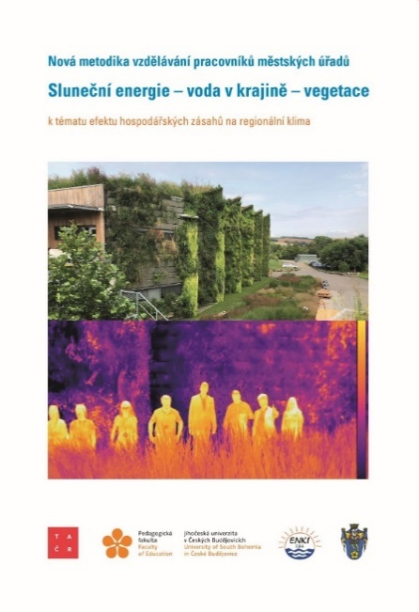
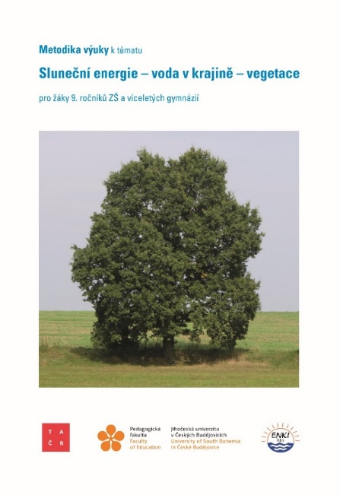
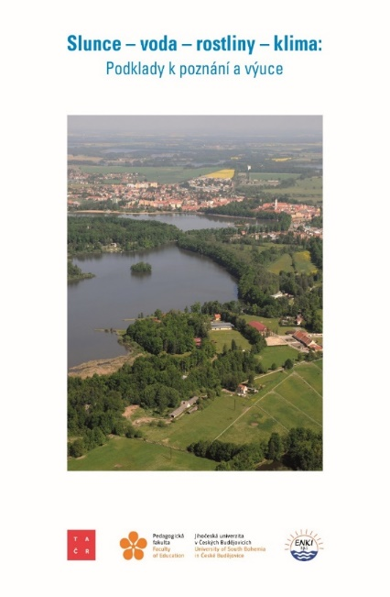
Projekt TAČR TL01000294
Sluneční energie, voda v krajině, vegetace: nová metodika vzdělávání pracovníků městských úřadů a inovace školní výuky k tématu efektu hospodářských zásahů na regionální klima.
Projekt je řešen s finanční podporou TAČR
Řešitelé: Jihočeská univerzita v Českých Budějovicích ve spolupráci s ENKI, o.p.s., Město Dačice, Třeboň ověřuje
https://projekty.pf.jcu.cz/svv/

Slide 6


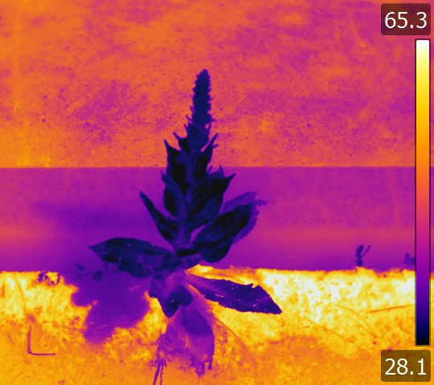






Erasmus+ Project No. 2021-1-CZ01-KA220-HED-000030213
Education for Plant Literacy
https://planteducation.eu/
6 project partners 5 EU countries 4 online publications with teaching materials on plant role in our environment appearing in 2024
OUR MISSION is to improve plant literacy of general public by more efficient and attractive botany teaching at all school levels which has to be reached via education of educators, i.e. innovative teachers‘ training.
Would you like to know...?
How can a tree cool our environment by the capacity higher than common air –conditioning system?
How can the forests pump the water from the see into the continents?
Why is the shadow under a tree cooler than the shadow under an umbrella?
Why is the atmosphere above the forest smelling?
How to measure these principles at schools?
How to make botany teaching more attractive for students?
…and much more?

Slide 7
https://planteducation.eu/
also online

Slide 8
Rozpad oběhu vody po odlesnění
22. července 1494 odplouval Kolumbus z Jamajky a do deníku napsal: každé odpoledne přišla dešťová přeháňka trvající přibližně hodinu
Admirál si pravidelný odpolední déšť vysvětloval vzrostlým lesem na ostrově. Věděl z vlastní zkušenosti, že odpolední déšť byl obvyklý na Kanárských ostrovech, Madeiře a Azorských ostrovech. Pravidelné odpolední deště ustaly a srážek celkově ubylo po odlesnění těchto ostrovů.
Christopher Columbus’ biography
by his son Ferdinand

Slide 9
Historická zkušenost: lesy udržují oběh vody, utvářejí klima.
Alexander von Humboldt Wulf, A., 2016: Vynález přírody, dobrodružství zapomenutého objevitele Alexandra von Humboldta v Severní Americe, Knihy Omega 535 stran (AvH 1769 – 1859)
Marsh, G.P. 1864: Man and Nature, or Physical Geography as Modified by Human Action
Úlehla, V. 1947, Napojme prameny: O utrpení našich lesů. Život a práce, Praha
Ponting, C. 1991. A Green History of the World. The Environment and the Collapse of Great Civilizations, Penguin Books, 1991, 412 s.
Pearce, F. 2021: A Trillion Trees, How we can reforest our world, 305 stran
Pokorný, J. 2020: Lesy přitahují vodu, Vodohospodářský bulletin str. 30 – 33, Racek, časopis Povodí Vltavy rozhovor J. Vait – J. Pokorný, Vodní hospodářství 2016/2, Ellison et al. 2017, Global Environmental Change, www.bioticregulation.ru, Biotic Pump Greening Group (thebioticpump.com), WeForest etc., SOVAK, č. 7 – 8, 2022
diskuse o vědeckém vysvětlení těchto jevů a zejména zjednodušující modely vedou někdy k popírání funkcí lesa empiricky doložených
Gilgamesh’s eco-guilt po odlesnění (Mezopotámie)

Slide 10
Forest management for water and climate cooling
Policy Brief for COP21(světová konference o klimatu Paříž, prosinec 2015)
Lesy podporují vznik srážek.
Stromy a lesy jsou přirozené chladící systémy.
Lesy generují toky vzduchu a vlhkosti.
Stromy a lesy přispívají k zásobování podzemních vod, zadržují živiny
Lesy zmírňují dopady záplav.
Managing Forests for Water and for Climate Cooling | WeForest
Management lesů a jeho význam pro vodu a klimatizaci krajiny, Vodní hospodářství 2016/2, str 24.
Ellison, et al.2017, Trees, forests and water: cool insights for a hot world, Global Environmental Change 43, 51–61 Contents lists available at ScienceDirect Global Environmental Change
Prohlášení mezinárodního týmu 30 vědců o zásadní úloze lesů v utváření klimatu nebylo Pařížskou konferencí o klimatu zohledněno v „summary for politicians“

Slide 11
Podle některých uznávaných modelů boreální lesy oteplují planetu
V některých modelech se přisuzuje lesům funkce oteplovací, protože jsou tmavší než běžná krajina a méně odrážejí sluneční energii, jinými slovy mají nízké albedo. Zejména o jehličnatých boreálních lesích někteří autoři tvrdí, že oteplují planetu, protože jsou tmavé a pohlcují mnoho sluneční energie (Betts a Ball 1997; Bala et al. 2007)
Existují práce, které pomocí modelů ukazují, že když shoří les, uvolní se sice oxid uhličitý, ale globální průměrná teplota spíše klesne, protože zvýšený odraz světla převáží nad oteplením způsobeným nárůstem oxidu uhličitého (Bonan 2008).
Podle CzechGlobe (ÚVGZ) voda vegetace/lesy nemají význam v globálním klimatu, mají význam jen lokální. Expertní stanovisko ke klimatu AVČR nezmiňuje úlohu vegetace; atmosféra ohřívá Zemi ze 2/3 a Slunce z 1/3

Slide 12
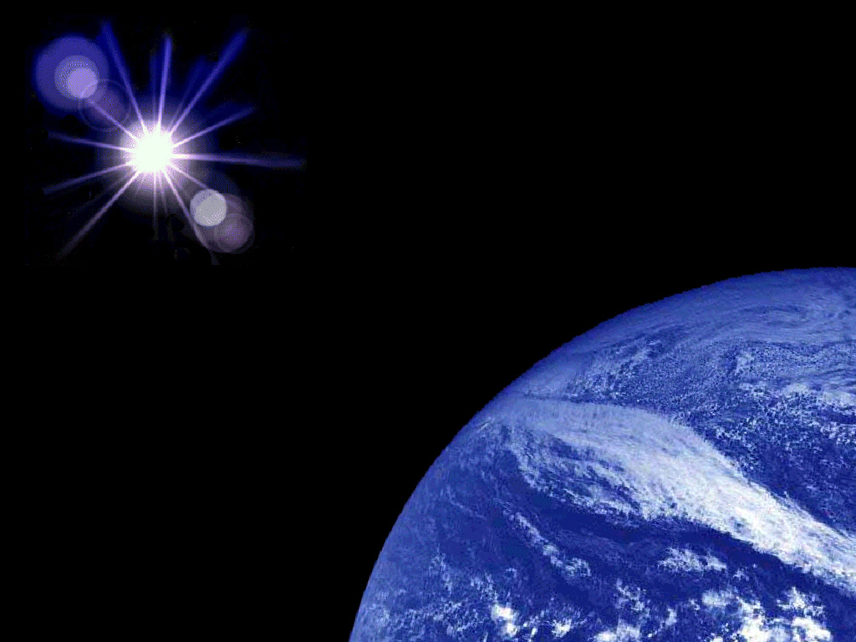
Slunce ohřívá planetu o c. 290 K
Bez sluneční energie by atmosféra byla tuhá!
180 000 TW
Tok sluneční energie k Zemi
10 TW
Tok energie v ekonomice – co si platíme

Slide 13
SINE SOLE NIHIL SUM bez Slunce nejsem nic
Slunce ohřívá Zemi o 290º C
Na 1m² vnější vrstvy zemské atmosféry přichází průměrně 1361 Wm⁻²
Na povrch zemský až 1000 Wm⁻² sluneční energie
Zásadní význam má výpar vody a oblačnost
Hospodářskými zásahy, změnou krajinného pokryvu člověk mění distribuci sluneční energie.
Zemědělci, lesníci, územní plánovači, urbanisté určují množství a kvalitu odtékající vody a ovlivňují místní klima – uvědomujeme si to?
Vegetace zásobená vodou na 1 ha chladí sebe a své okolí výparem vody výkonem cca 2400 kW. Na nepropustných plochách, v uschlém lese se sluneční energie přeměňuje v teplo (latentní teplo výparu/zjevné teplo = Bowenův poměr definován v roce 1926). Suché plochy se sluneční energií přehřívají

Slide 14
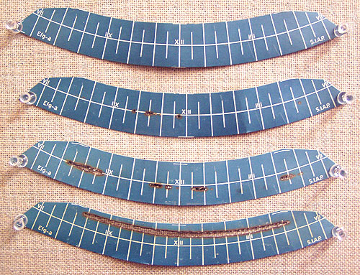
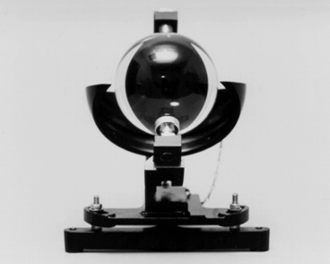
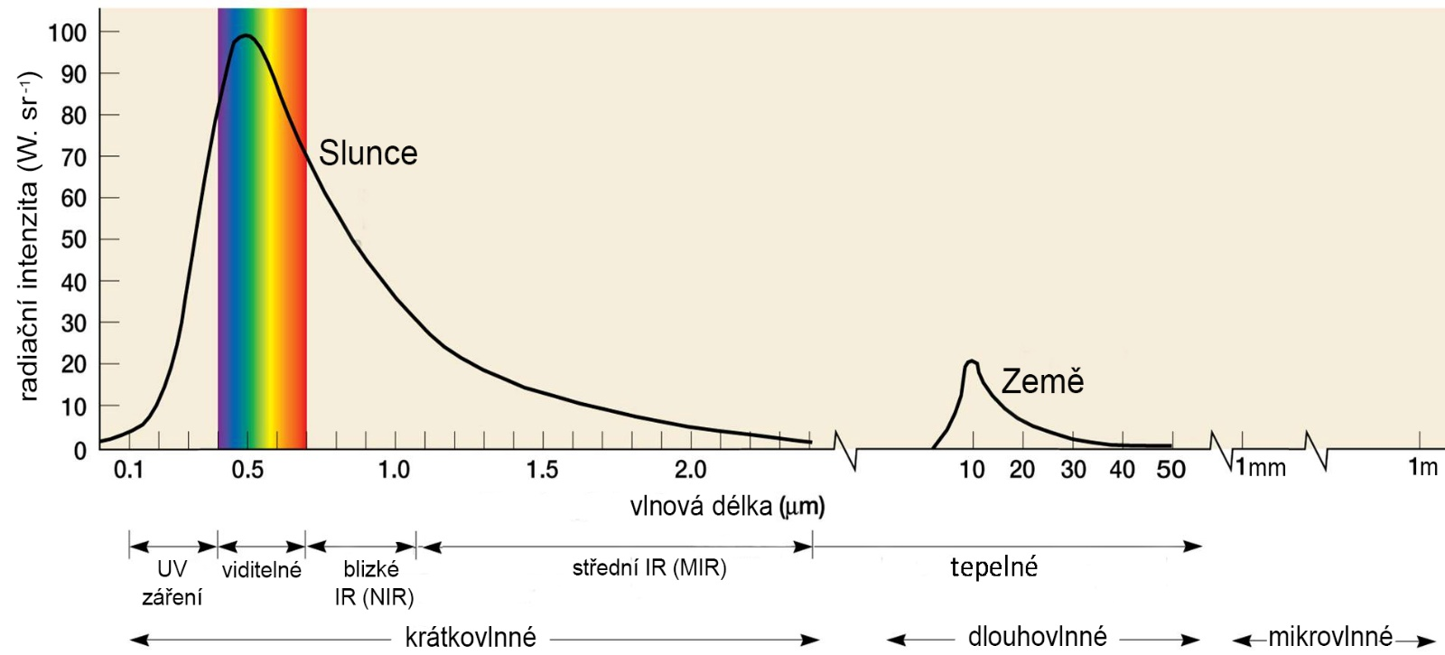
všechny procesy na Zemi odvíjí primárně od sluneční energie
změny klimatu si převážně uvědomujeme prostřednictvím hodnot teploty vzduchu a úhrnu srážek, jejichž měření je historicky nejlépe zaznamenané a rozšířené
zásadní, a přitom opomíjenou složku tvorby klimatu, kterou je množství dopadajícího slunečního záření na zemský povrch.
většina stanic ČHMÚ měří dobu trvání slunečního svitu
slunoměr a heliogramy
https://profesis.ckait.cz/dokumenty-ckait/mp-1-6/mp-1-6-11/

Slide 15
Distribuce sluneční energie na zemském povrchu
Na horní hranici atmosféry dopadá +- 1367 W.m⁻²
(1320 – 1410 W.m⁻²) podle vzdálenosti Země od Slunce na její
eliptické dráze. Nelze měřit s přesností 1W.m⁻²
Na zemský povrch za jasného dne dopadá až 1000 W.m⁻² (na 1 km² až 1000MW). Pozor, měří se dopad na vodorovnou plochu

Slide 16
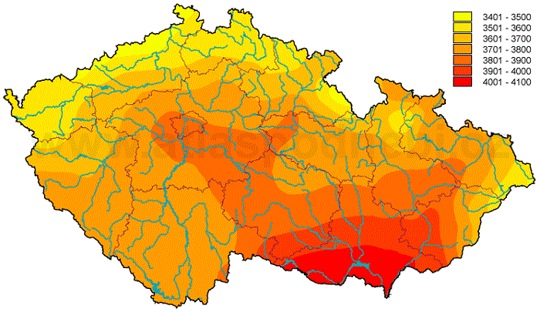
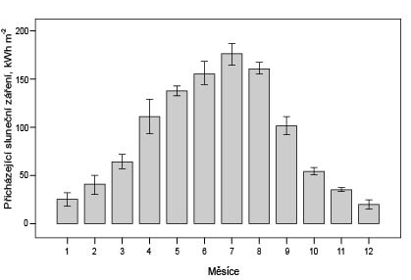
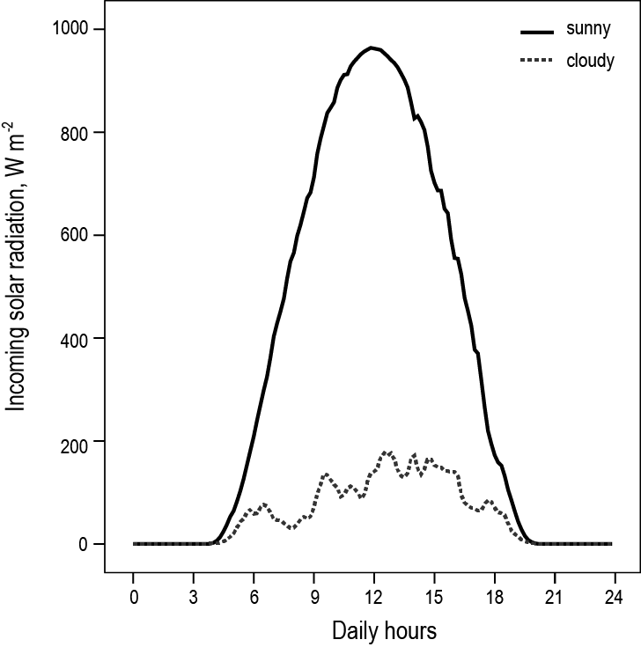
Měsíční sumy slunečního záření (Třeboňsko)
1 Wh = 3600 J
1J = 0,000278 Wh
1MJ = 0,278 kWh
W= J.s⁻¹
Slunečního záření dopadající na vodorovnou plochu v ČR v MJ.m-²·rok⁻¹), Zdroj: ČHMÚ
944 kWh – 1140 kWh.m⁻². rok⁻¹
Sluneční energie přicházející za slunného a oblačného dne
Oblačnost redukuje příkon slunečního záření

Slide 17
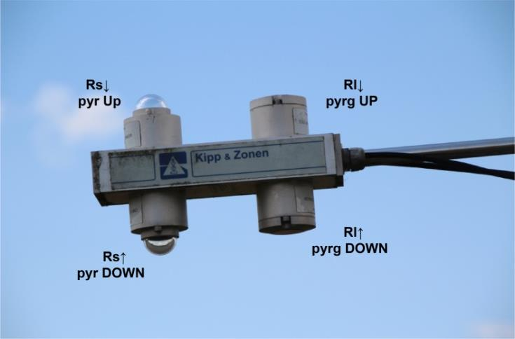
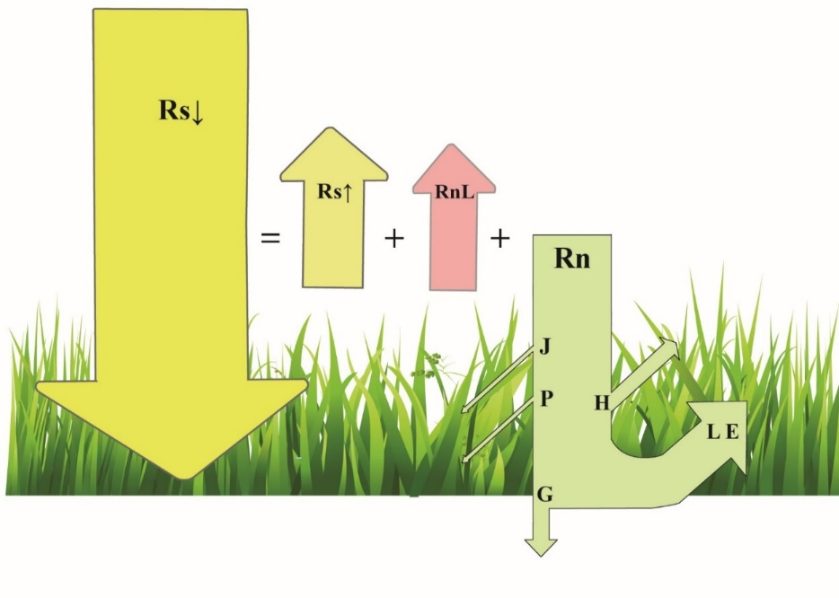
Netradiometer měří dopadající (R_{S}↓) a odražené (Rs↑) sluneční záření (krátkovlnné), tok tepla do atmosféry (dlouhovlnné RnL) a čistou radiaci (Rn)
Jirka V., Hesslerová, P., Huryna, H., Pokorný, J., 2021 Energetická výměna mezi zemským povrchem a atmosférou v závislosti na meteorologických podmínkách bez ohledu na obsah CO2. Vytápění,větrání, instalace. 5/ 2021, str. 234 – 239
Jirka, V., Šourek, B., Pokorný, J., Zicha, J, 2023: Vliv výšky travního porostu na teplotu povrchu a tepelná bilance na rozhraní země a atmosféry, Vytápění, větrání, instalace 1/2023, str. 36 – 43

Slide 18
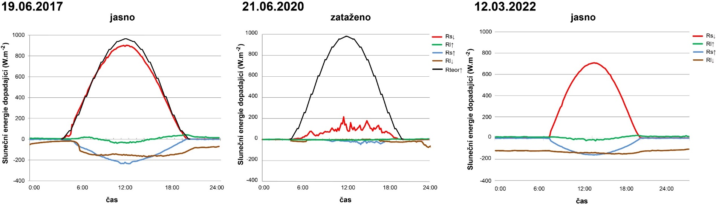
sluneční energie dopadající (R_{S}↓), a odražená (Rs↑) dlouhovlnné záření/teplo mezi čidlem a oblohou (Rl↓), dlouhovlnné mezi čidlem a trávou (Rl↑), RsTeor↓ teoretický průběh dopadající R_{S}↓ (W.m⁻²) letní slunovrat 19. 6. 2017 jasno, (a) 21. 6. 2020 zataženo (b), 12.3.2022 nízká vlhkost vzduchu (c); (Jirka et al. 2021)

Slide 19
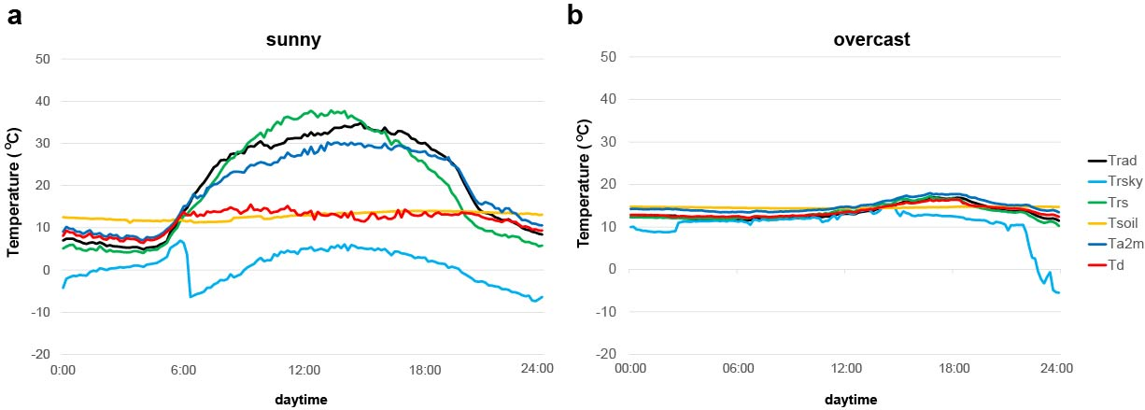
Denní průběh povrchové teploty trávníku (Trs), teplota vzduchu 2m (Ta2m), teplota radiometru (Trad), efektivní teplota oblohy (Trsky), teplota půdy v 5cm hloubky, teplota rosného bodu (Td), letní slunovrat 19. 6. 2017 jasno (a) 21. 6. 2020 zataženo (b)

Slide 20
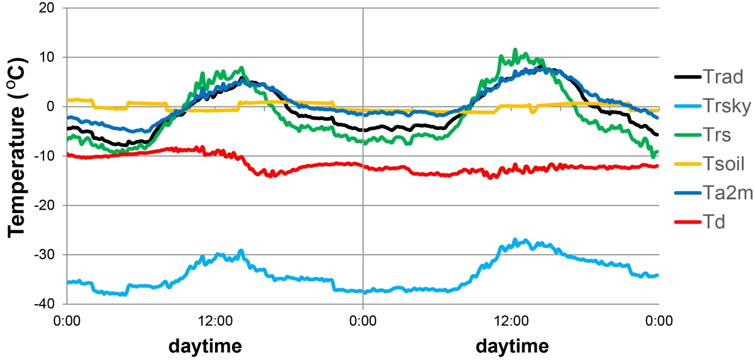
Denní průběh povrchové teploty trávníku (Trs), teplota vzduchu 2m (Ta2m), teplota radiometru (Trad), efektivní teplota oblohy (Trsky), teplota půdy v 5cm hloubky, teplota rosného bodu (Td)
11. – 12. březen 2022

Slide 21
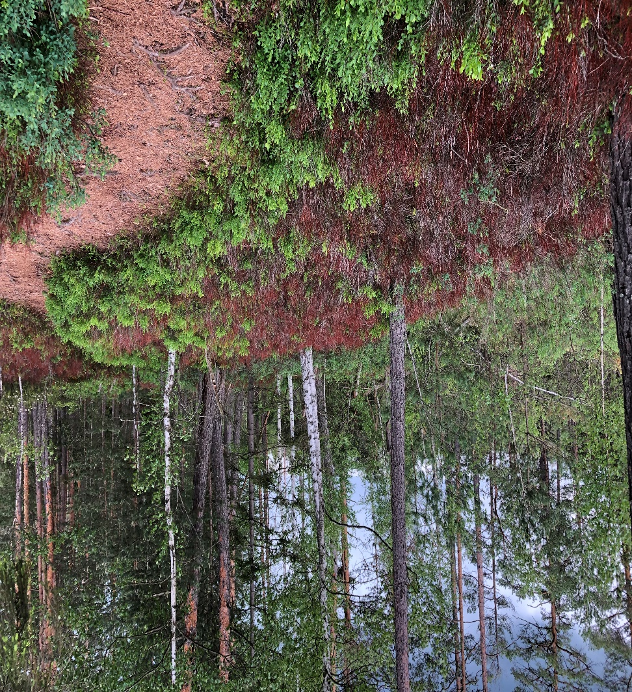
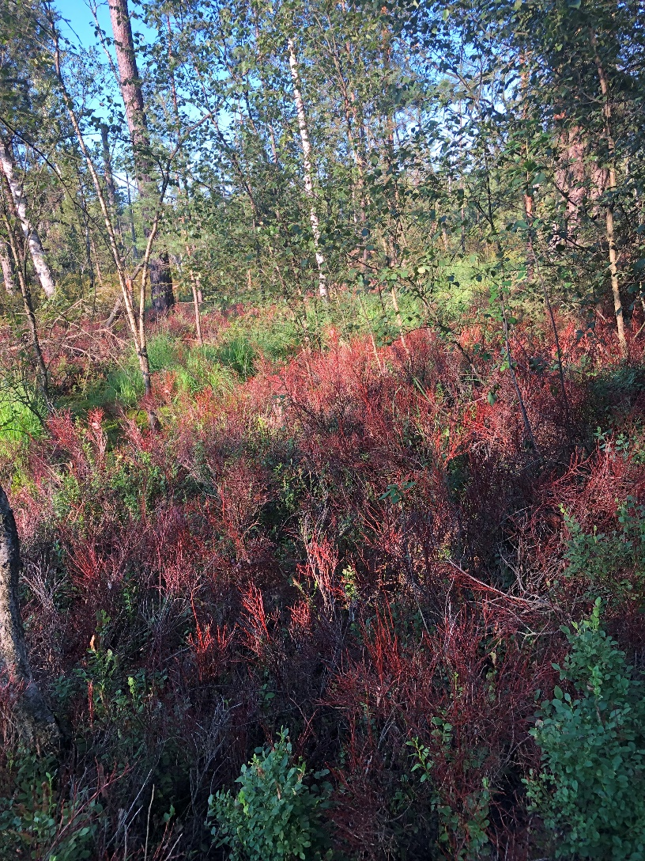
Borůvčí zmrzlo v březnu 2022, zvyšuje se počet dnů s přízemním mrazem (méně vodní páry, nižší skleníkový efekt).

Slide 22
Množství dopadající sluneční energie v určitém dni závisí na oblačnosti
Množství dlouhovlnného záření (tepla) vyzářeného do atmosféry závisí na vlhkosti vzduchu a oblačnosti. V březnu 2022 se vyzářilo do atmosféry 59% z celkové sluneční energie dopadající. (nízký skleníkový efekt). Atmosféra neohřívá zemi, jak je psáno Expertním stanovisku ke klimatu AVČR.
datum | Dopadající sluneční energie Rs kWhm⁻²den⁻¹ | Odražená sluneční energie Rs kWhm⁻²den⁻¹ | Dlouhovlnné záření země do atmosféry Rl kWhm⁻²den⁻¹ | Čisté záření Rn kWhm⁻²den⁻¹ | % sluneční energie vyzářené do atmosféry
19.6. 2017 | 8,2 | 2,05 | 2,5 | 6,16 | 31%
21.6. 2020 | 1,2 | 0,27 | 0.3 | 0,93 | 28%
12.3. 2022 | 5,0 | 1,23 | 2,94 | 0,83 | 59%

Slide 23
Slunce ohřívá zemi a ta chladne vůči vesmíru.
Atmosféra (skleníkový efekt) tlumí rychlost chladnutí.
Atmosféra neohřívá aktivně povrch země, protože má nižší teplotu

Slide 24
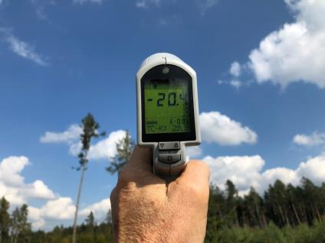
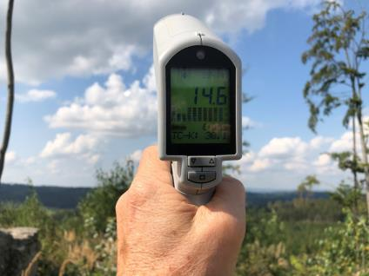
Teplota: obloha - 20,4 ºC, mrak + 14,6 ºC vodní pára rozhoduje o příkonu slunečního záření i o množství tepla, které proudí od země do oblohy

Slide 25
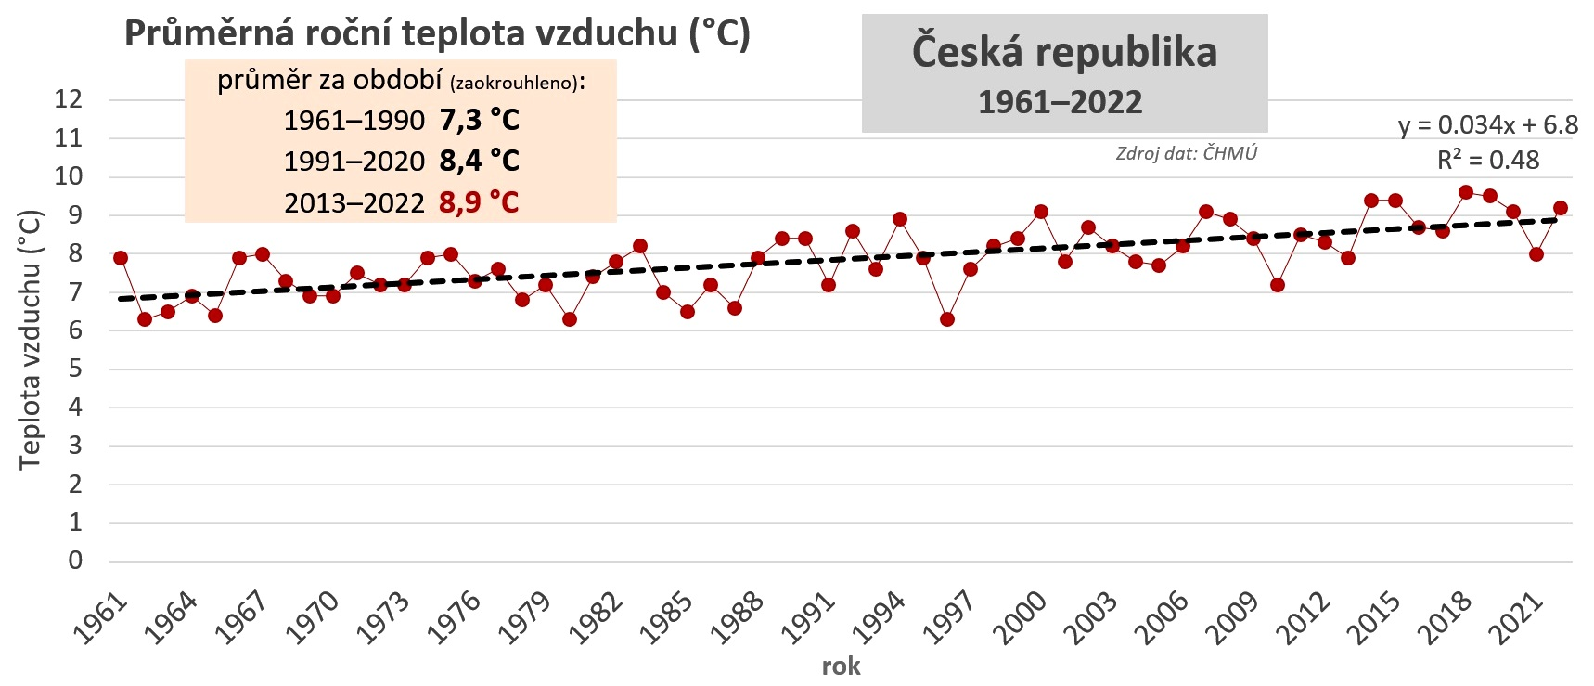

Slide 26
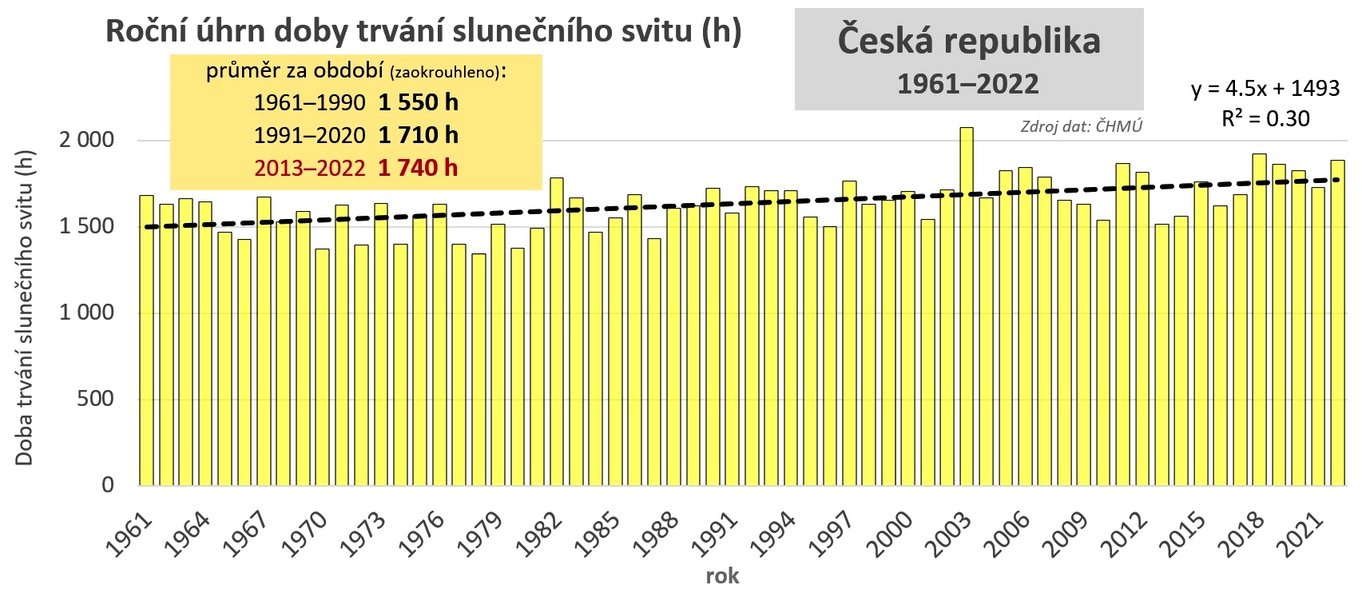

Slide 27
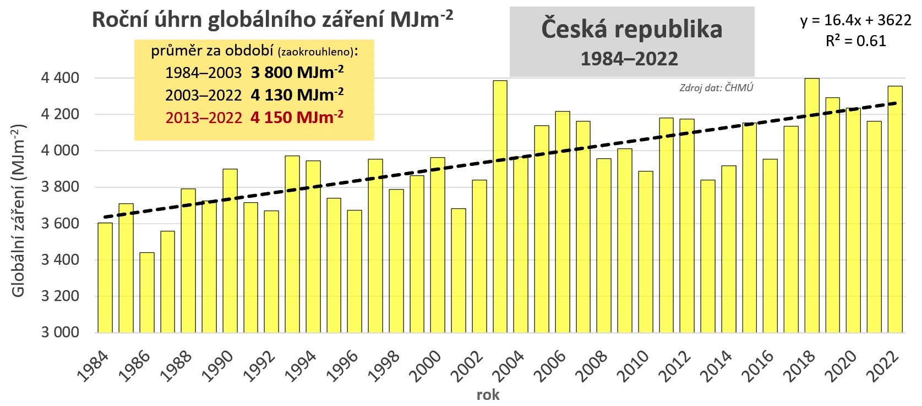
Lze nárůst příkonu sluneční energie a teplot vysvětlit jinak než úbytkem oblačnosti a vody v ovzduší.
Vodní hospodářství 2023/12 (Pokorný J., Procházka J., Jirka V., Huryna A., Hesslerová P.,)

Slide 28
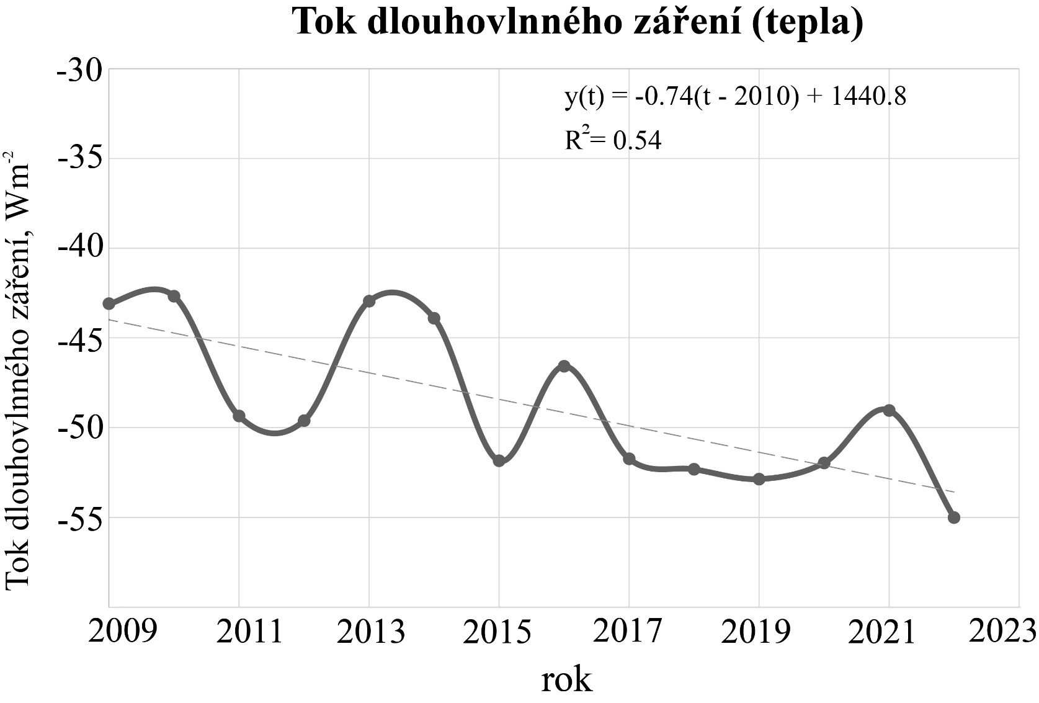
Roční průměry toku dlouhovlnného záření mezi povrchem země a atmosférou. Záporná hodnota odpovídá toku tepla od země do oblohy (atmosféry). Statisticky vyhodnocený nárůst odpovídá lineárnímu trendu 7,4 W.m⁻² za dekádu. Skleníkový efekt klesá
Proč nejsou zveřejňována měřená data o toku tepla mezi povrchem země a atmosférou?
Lze nárůst příkonu sluneční
energie a teplot vysvětlit jinak
než úbytkem oblačnosti a vody
v ovzduší. Vodní hospodářství
2023/12 (Pokorný J., Procházka J.,
Jirka V., Huryna A., Hesslerová P.,)

Slide 29
Množství dopadající sluneční energie v určitém dni závisí na oblačnosti
Množství dlouhovlnného záření (tepla) vyzářeného do atmosféry závisí na vlhkosti vzduchu. V březnu 2022 se vyzářilo do atmosféry 59% z celkové sluneční energie dopadající (nízký skleníkový efekt). Většinou kolem 30%
Otázka: ovlivňuje člověk množství vodní páry ve vzduchu a oblačnost?

Slide 30
Zopakujme základní pojmy z fyziky
Tok sluneční energie měříme a vyjadřujeme ve
W m⁻²
Za plného slunečního svitu přichází na m² až 1000W. Při zatažené obloze je to 100W.m⁻² i méně. V místnosti je intenzita světelného záření nejvýše několik W.m⁻².
Na vypaření 1litru vody se spotřebuje
2440 kJ = 0,68 kWh
Při kondenzaci/srážení vodní páry zpět na kapalnou vodu se skupenské teplo uvolňuje
Vodní pára z 1litru vody má objem přibližně 1200 litrů a obsahuje skupenské teplo 0,68 kWh
autobaterie 50Ah, 12V má kapacitu 600Wh = 0,6kWh

Slide 31
Nutno dostat do základního vzdělání
Fotosyntézou do rostlinné biomasy se váže několik Wm⁻²
Na výpar vody z porostů (evapotranspirace) se spotřebují stovky Wm⁻²
Střední hodnota rychlosti výparu 100mgm⁻²s⁻¹ = 240 Wm⁻²
Úhyn lesa, odvodnění, „zabetonování“ je provázeno poklesem výparu a sluneční energie se mění ve zjevné teplo cca 240 Wm⁻² (1km² = 240MW produkce tepla)
Ve výuce neoddělovat fotosyntézu od výparu vody (transpirace)

Slide 32
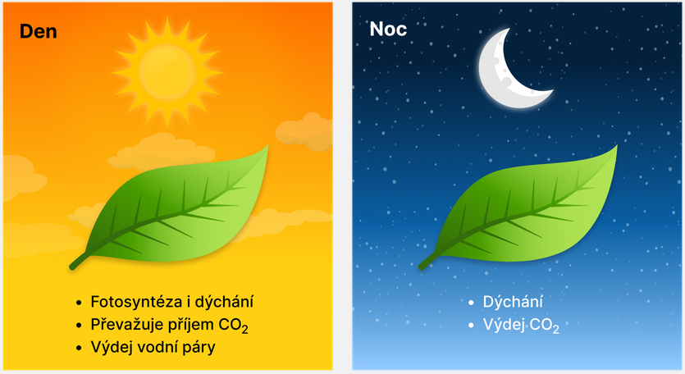
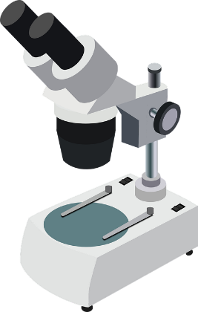
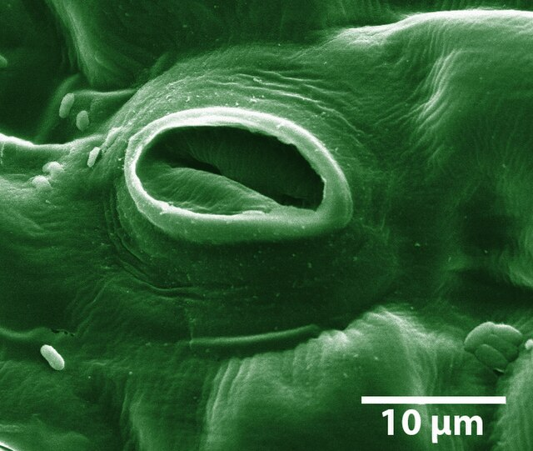

Propojení fotosyntézy s výparem
procesy fotosyntézy a transpirace/vypařování vody jsou propojeny prostřednictvím průduchů
Na jednu molekulu oxidu uhličitého se při fotosyntéze uvolní jedna molekula kyslíku. Zároveň také otevřenými průduchy odchází stovky molekul vody při výparu (transpiraci)
spotřeba jednotek Wm⁻² při fotosyntéze a stovek Wm⁻² při transpiraci.
V 1 tuně biomasy sklidíme cca 4 – 5 MWh (15 – 18 GJ) energie (pozn. z 1m² sklidíme 1 kg biomasy / rok, spíše méně; 1 ha...10 t biomasy)
O₂
H₂O
CO₂
H₂O
H₂O
fotosyntéza + výpar
H₂O
H₂O
H₂O
H₂O
H₂O
stovky molekul vody
Průduch
www.wikipedia.cz

Slide 33
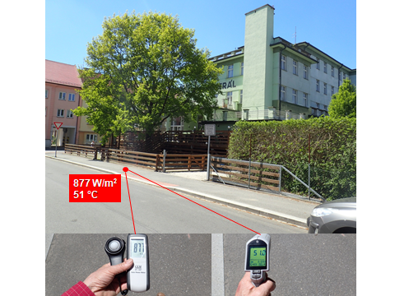
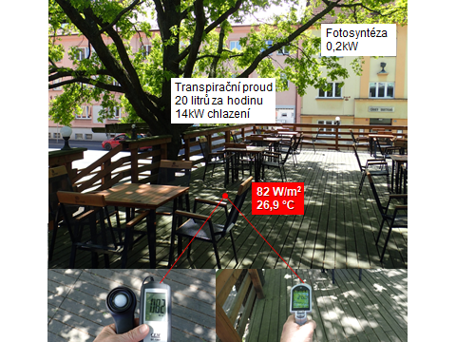
.
Pod stromem je intenzita slunečního záření 10x nižší a teplota o 24 ºC nižší nežli na osluněném chodníku, jak to vysvětlíme? Strom se chladí výparem vody. Na jednu molekulu přijatého CO₂ se vyloučí několik set molekul vody
100mg vody z 1 m².s⁻¹ odpovídá spotřebě sluneční energie na výpar (latentní teplo výparu) 240 W.

Slide 34
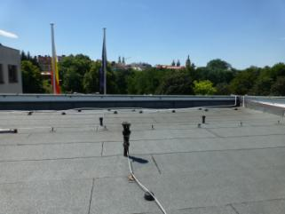
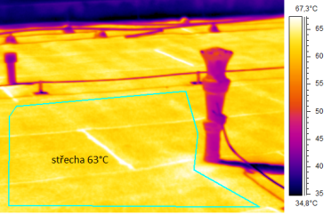
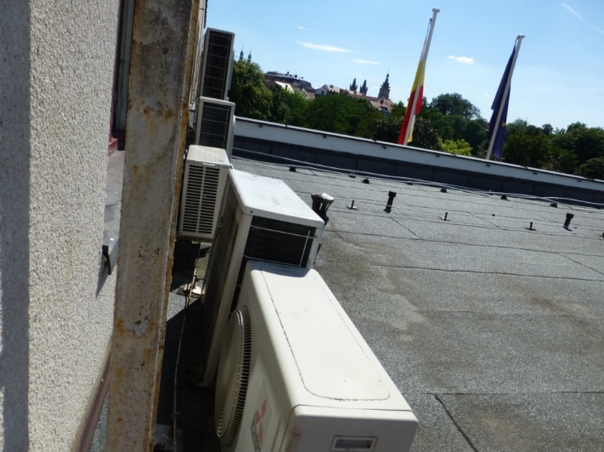
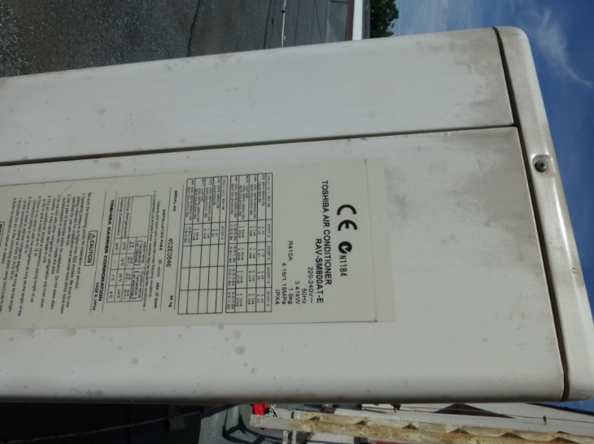
22.7. 2015 pohled přes střechu Magistrátu k Severním terasám
Povrch střechy má teplotu 63 C
Příkon 3,4 kW

Slide 35
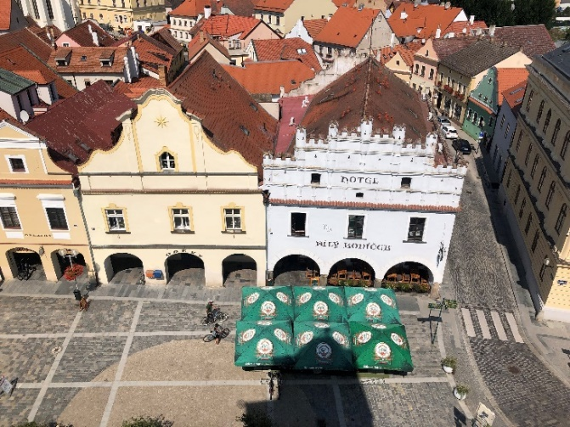
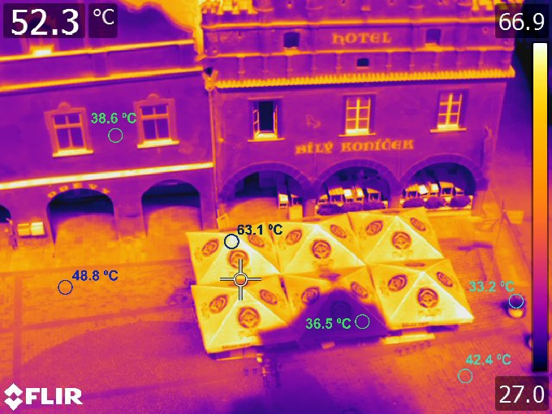
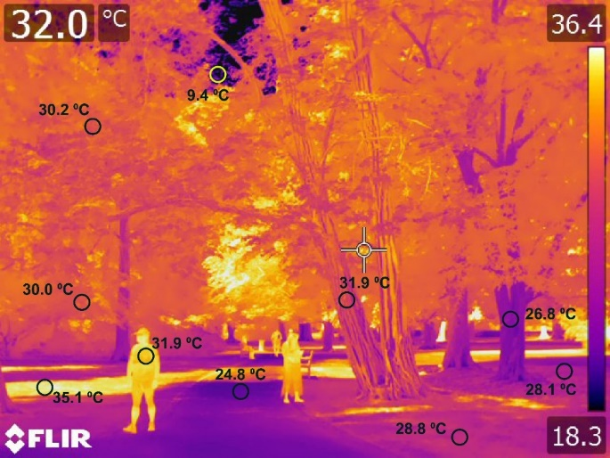
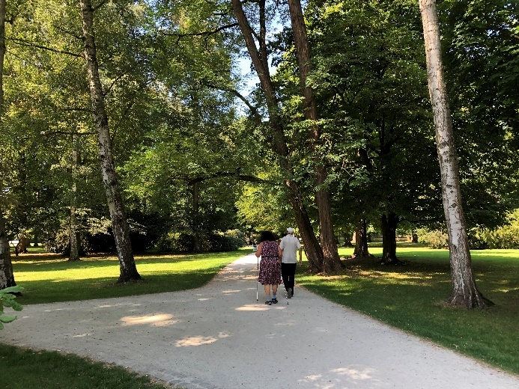
Povrchová teplota dlažby a povrchu slunečníků až 60 °C
Ve stínu stromů v parku jen výjimečně přesahuje 30 °C

Slide 36
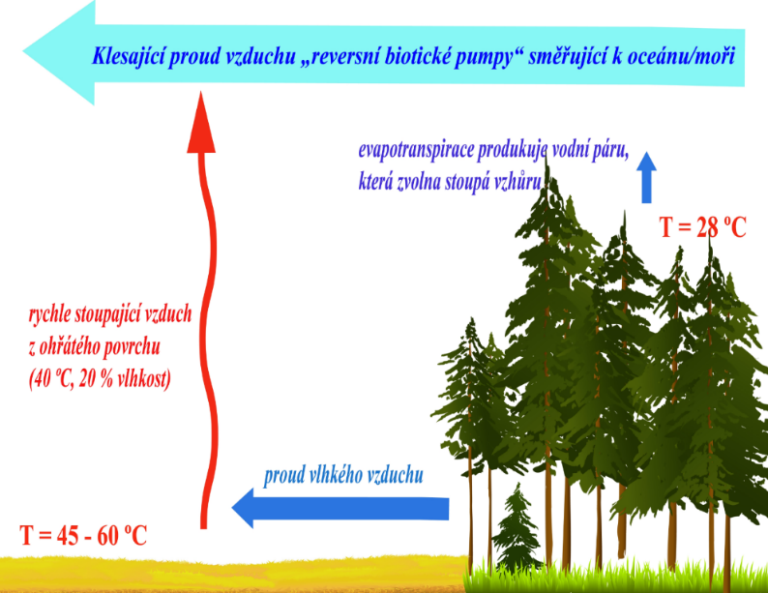
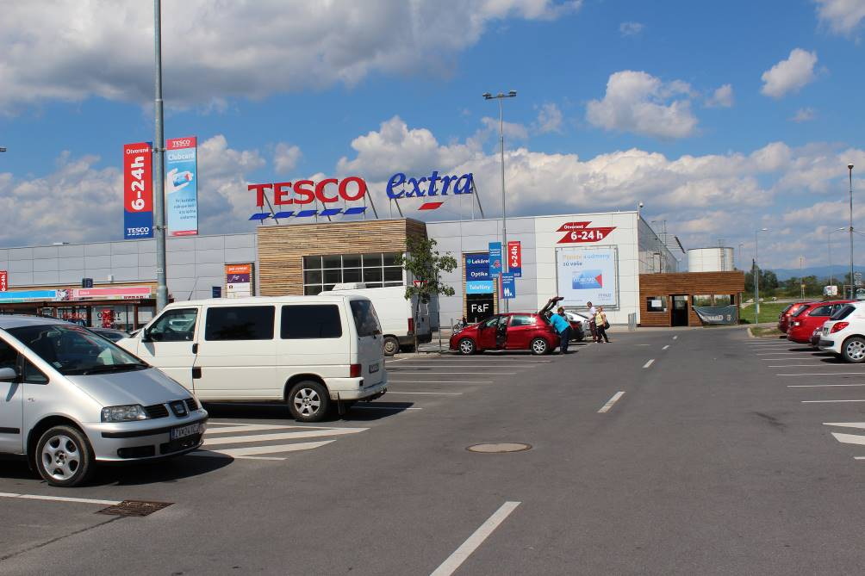
Pokorný, J., & Hesslerová, P. (2019, 14.2.2019). Jak vysycháme – aneb, opravdu „kazí rybníky hydrologickou bilanci“? . Odborná konference rybářského sdružení České republiky, České Budějovice.
Makarieva, A.M., Nobre, A., Nefiodov, A.V. Sheil, D., Nobre, P., Pokorny, J., Hesslerova, P. Li B.-L. 2022 Vegetation Impact on Atmospheric Moisture Transport in a Climate with Increasing Land-Ocean Temperature Contrasts. Heliyon , Volume 8, Issue 10, October 2022, e11173 https://doi.org/10.1016/j.heliyon.2022.e11173
Zvolen obchodní zóna
Povrch asfaltu (Sp1) 45 °C
Reklamní tabule (Sp2) 59 °C

Slide 37
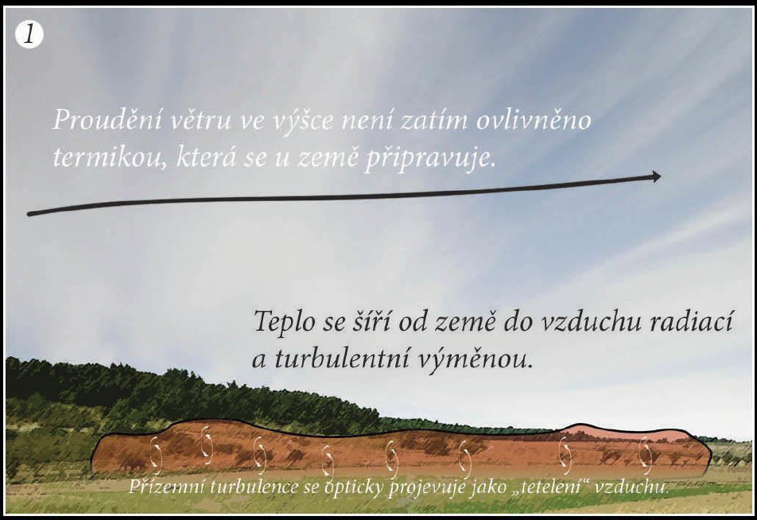
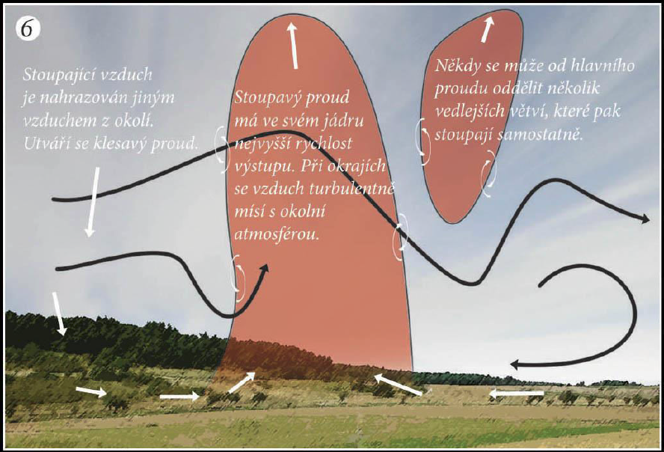
Odvodněné (vypálené) plochy se přehřívají, od nich se ohřívá vzduch, který rychle stoupá vzhůru (termiku využívají ptáci, letci)

Slide 38
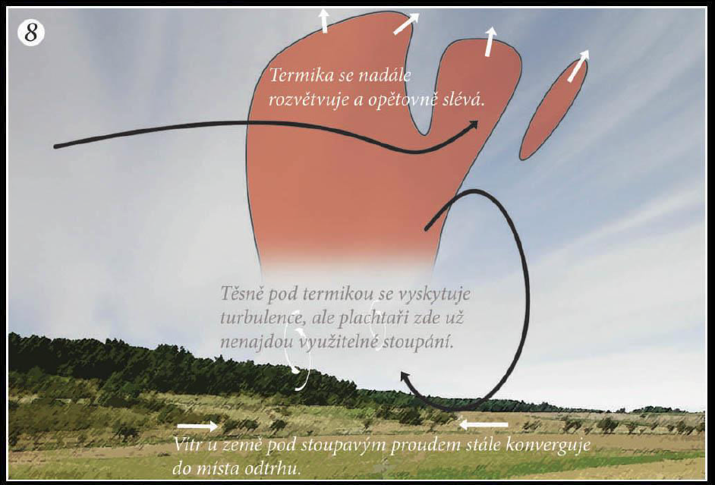
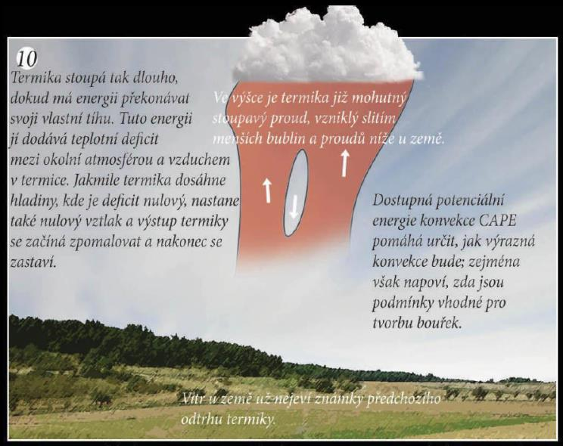
Ohřátý vzduch stoupá, ochlazuje se, dosahuje rosného bodu, tvoří se mraky. Přehřátý vzduch nedosahuje rosného bodu a vodní pára je odnášena do moří, hor = vysychání

Slide 39
Ohřátý vzduch vysušuje
Mokřady a lesy se chladí výparem vody, vodní pára pomalu stoupá vzhůru, relativní vlhkost vzduchu je vysoká (aktuální evapotranspirace (ET) je blízká potenciální ET). ET = několik mm za den (několik kg z 1m²)
Odvodněné plochy se ohřívají, ohřátý vzduch stoupá vzhůru a nedosahuje rosného bodu. Vzduch 40 ºC obsahuje 50g vody v m³ (při 20% vlhkosti 10g). Při rychlosti 1,0ms⁻¹ se z 1m² za 1hodinu transportuje vzhůru 36000g vody (36 kg) = mechanismus vysychání krajiny nezachycený měřením srážkově/odtokové bilance
(400 000 km² odvodněno, odlesněno na území USA, odlesnění východní Afriky, Indonésie atd.)

Slide 40
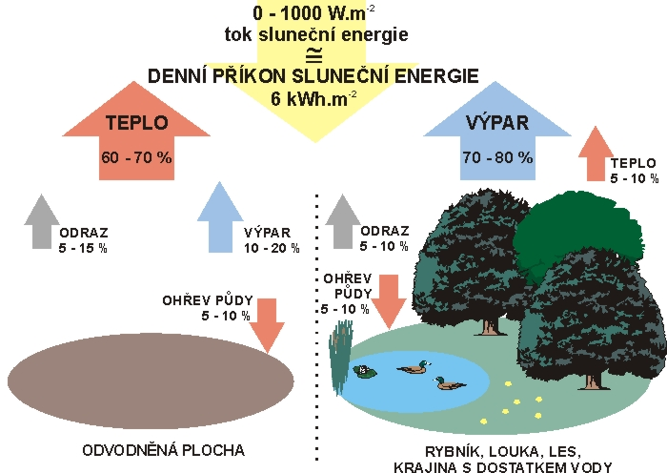
Teplý povrch
Chladný povrch

Slide 41
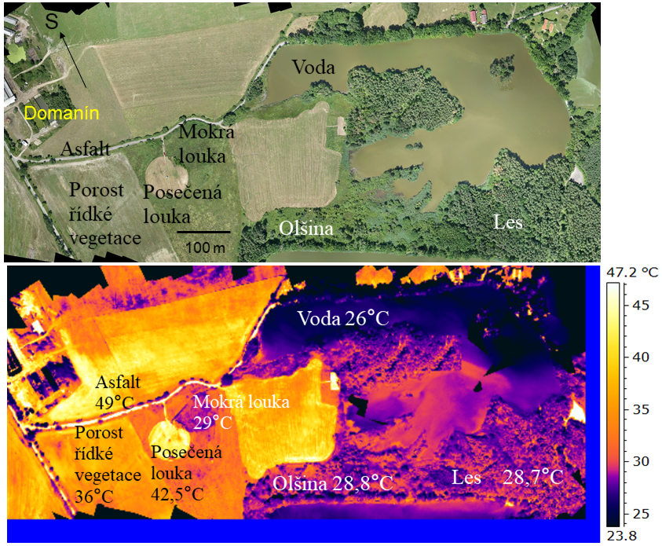
Letní povrchové teploty kulturní krajiny v rozsahu 26 - 49º C (snímáno termovizní kamerou nesenou vzducholodí). Les, mokřady mají nízkou povrchovou teplotu, chladí se výparem vody

Slide 42
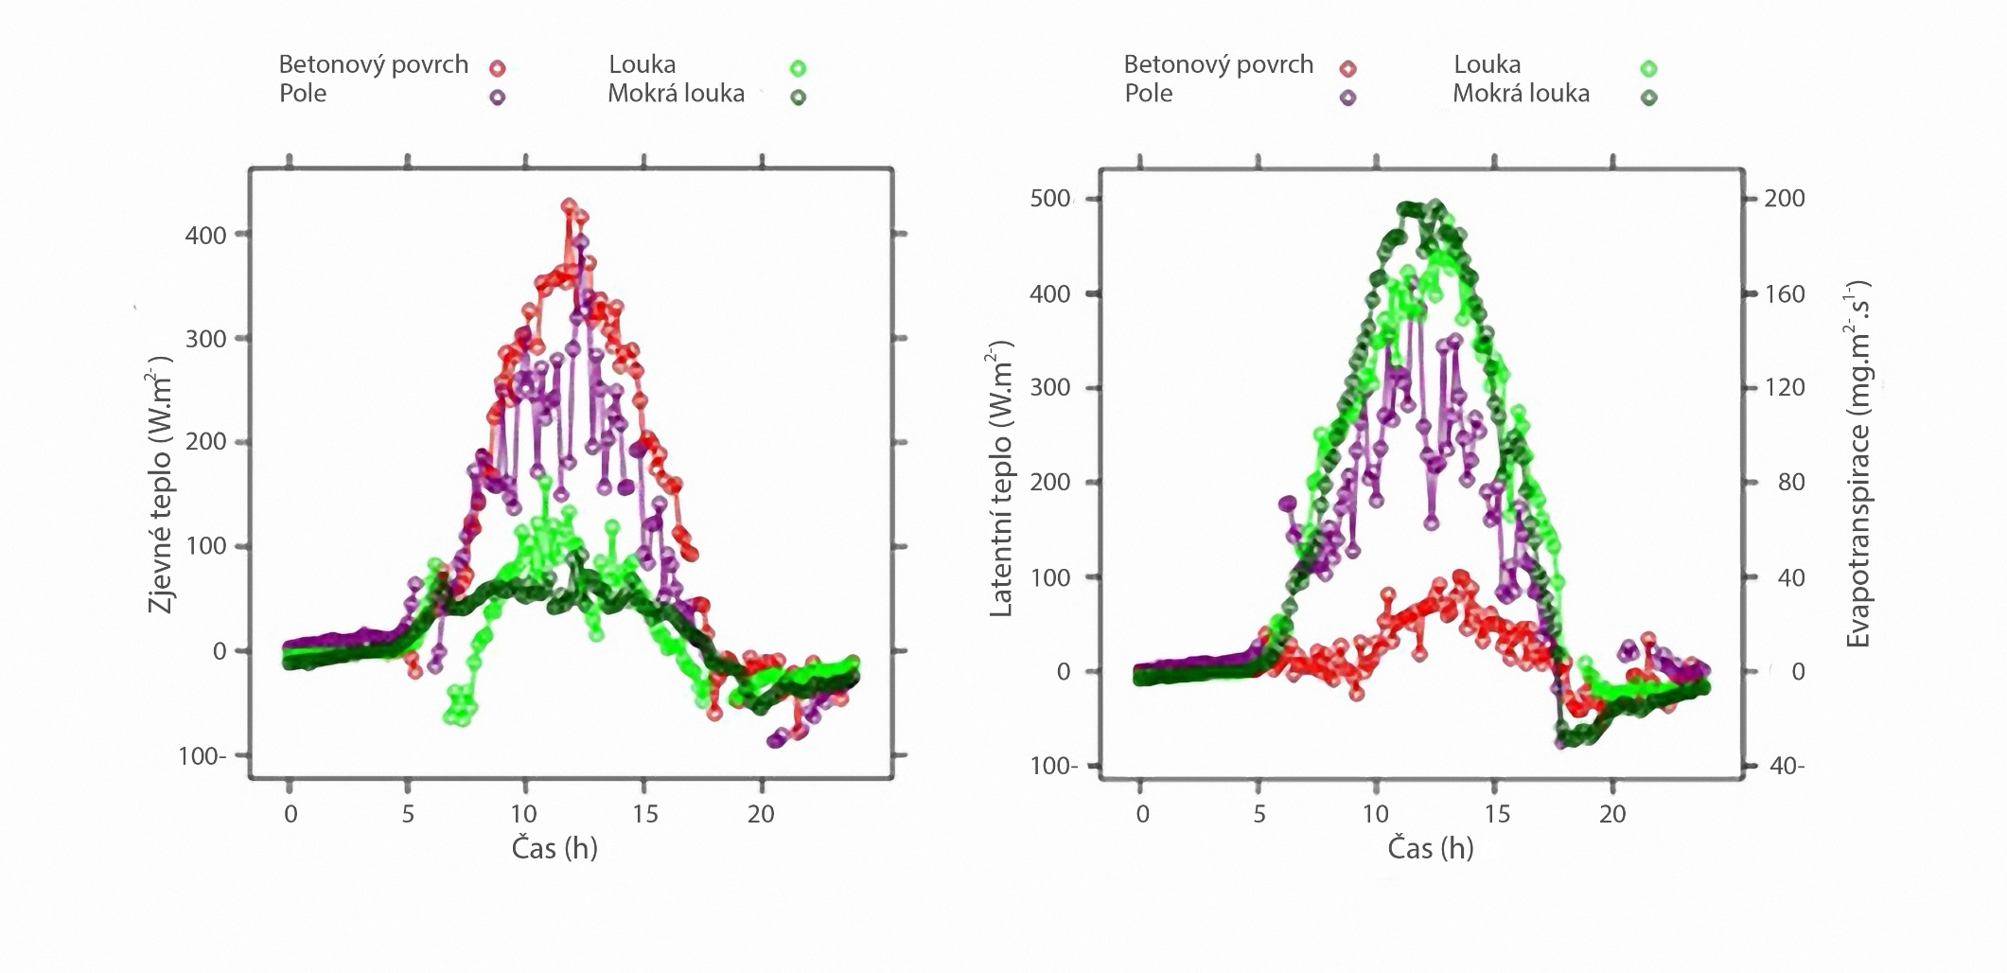
Toky zjevného a skupenského/latentního tepla Krajinný pokryv ovlivňuje toky stovek W m⁻² Pokorný et al. 2010, Solar energy dissipation and temperature control
by water and plants, Int. J. Water, Vol 5, No 4, 311 – 336, Pokorný, J. 2019, Evapotranspiration, Encyclopedia of Ecol.,292 - 303 Elsevier
Zjevné teplo
Chlazení výparem vody

Slide 43
Nutno dostat do základního vzdělání
Fotosyntézou do rostlinné biomasy se váže několik Wm⁻²
Na výpar vody z porostů (evapotranspirace) se spotřebují stovky Wm⁻²
Střední hodnota rychlosti výparu 100mgm⁻²s⁻¹ = 240 Wm⁻²
Úhyn lesa, odvodnění, „zabetonování“ je provázeno poklesem výparu a sluneční energie se mění ve zjevné teplo cca 240 Wm⁻² (1km² = 240MW produkce tepla)
Pokorný, J. (2001). Dissipation of solar energy in landscape—controlled by management of water and vegetation. Renewable Energy, 24(3-4), 641-645. doi:10.1016/S0960-1481(01)00050-7
Pokorný, J., & Rejšková, A. (2008). Water Cycle Management. In Encyclopedia of Ecology (pp. 3729-3737): Elsevier.
Pokorný, J., Květ, J., Rejšková, A., & Brom, J. (2010). Wetlands as energy-dissipating systems. Journal of Industrial Microbiology & Biotechnology, 37(12), 1299-1305. doi:10.1007/s10295-010-0873-8

Slide 44
Změna klimatu je vážnější než ukazuje vzestup globální průměrné teploty
Města a krajina se přehřívají, protože jsou odvodněna, odlesněna. Vzduch se ohřívá od přehřátých ploch, stoupá vzhůru a odnáší vodu z okolí
Historické civilizace vysychaly, poučili jsme se?
Přehřívání následkem úbytku vegetace a odvodnění není posuzováno v procesu EIA.
Střední hodnota rychlosti výparu 100mgm⁻²s⁻¹ = 240 Wm⁻²
(za slunného dne)

Slide 45
Změny povrchových teplot a toků energie po úhynu lesa
(dačicko)
Na jihovýchodě Českomoravské vysočiny uhynuly smrkové lesy následkem kůrovcové kalamity.
Vyhodnotili jsme změnu povrchových teplot krajiny a změny rychlosti evapotranspirace (výpar vody porostem) a toku zjevného tepla (termika, turbulentní proudění) s využitím satelitních snímků Landsat
Hesslerová, P., Huryna, H., Pokorný, J., Kozumplíková, A., Vyskot, I., (2022) Změny klimatizační funkce lesních porostů jako následek jejich plošného odumření po gradaci lýkožrouta smrkového. Zprávy lesnického výzkumu 67 (1) : 311 - 320

Slide 46
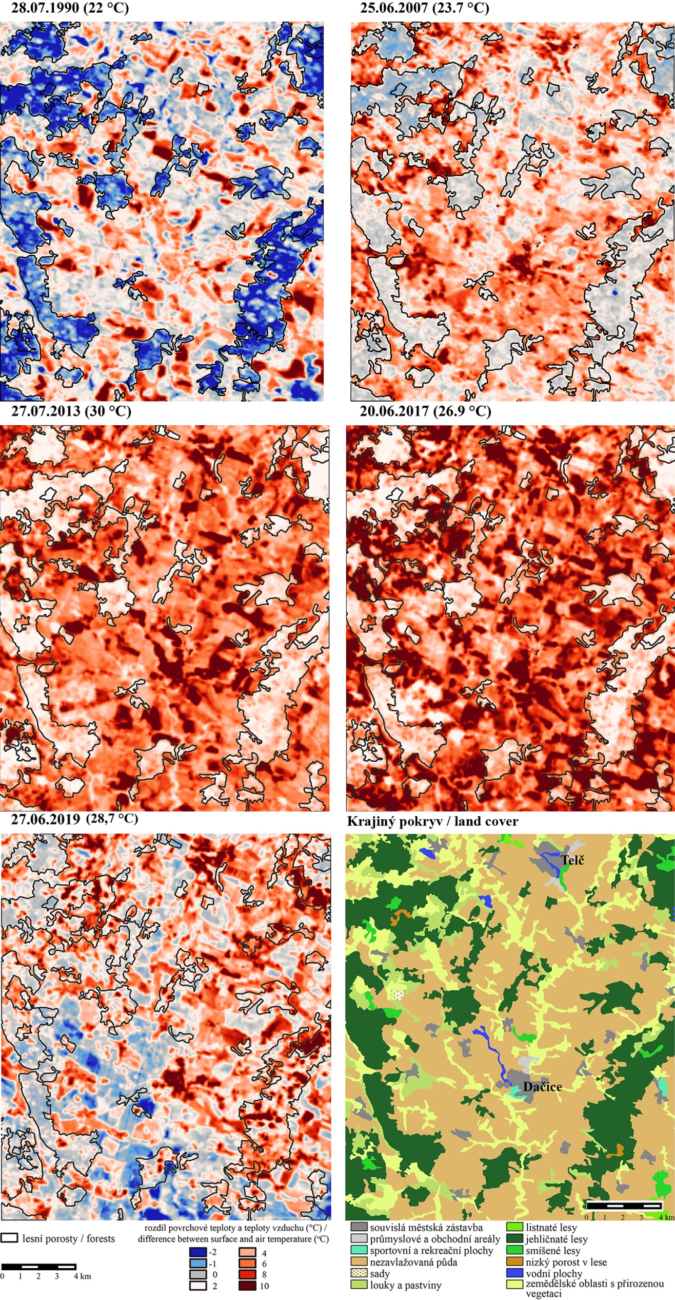

Rozdíly povrchové teploty a modelované teploty vzduchu v zájmovém území. V závorce je uvedena teplota vzduchu na stanici Kostelní Myslová.
V roce 1990 byly nejchladnější lesní porosty. V roce 2019 po kůrovcové kalamitě mají lesní porosty podobnou teplotu jako zemědělská krajina. Teplota uschlých lesů se zvýšila
Družice Landsat snímá povrchovou teplotu kolem 10h SEČ,

Slide 47
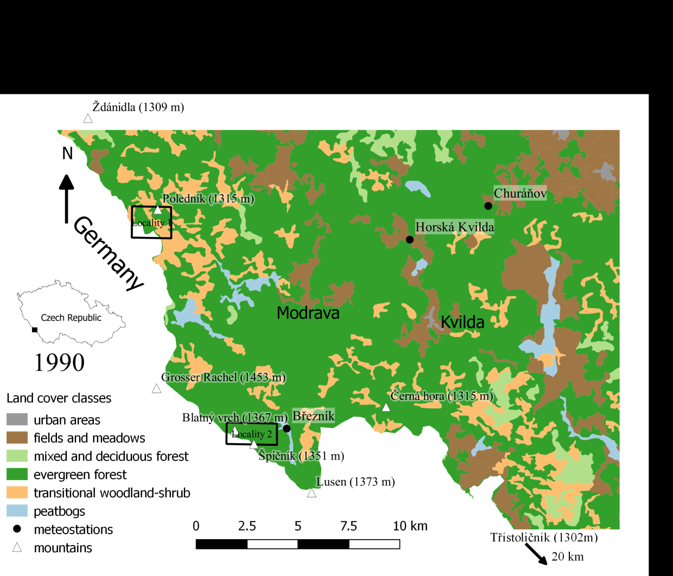
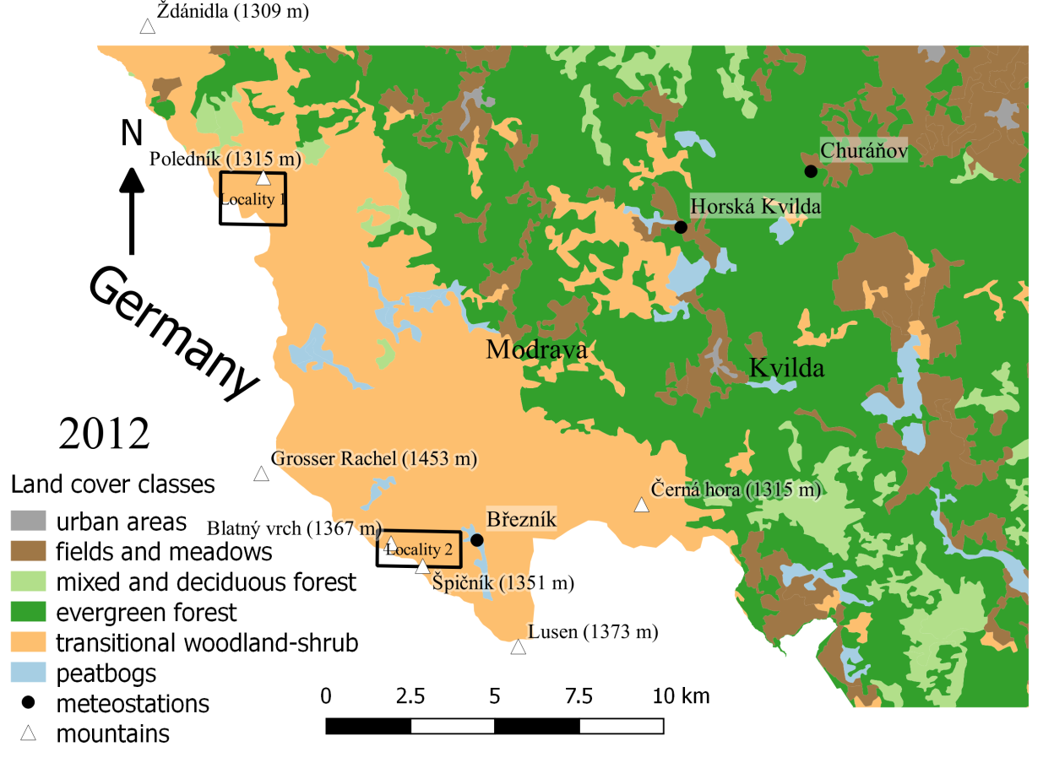
Mapování Corine ukazuje vzrostlý stále zelený les na hřebenech Šumavy v roce 1990 a křoviny/les v roce 2012
Hesslerová, P., Huryna, H., Pokorný, J., & Procházka, J. (2018). The effect of forest disturbance on landscape temperature. Ecological Engineering, 120, 345-354

Slide 48
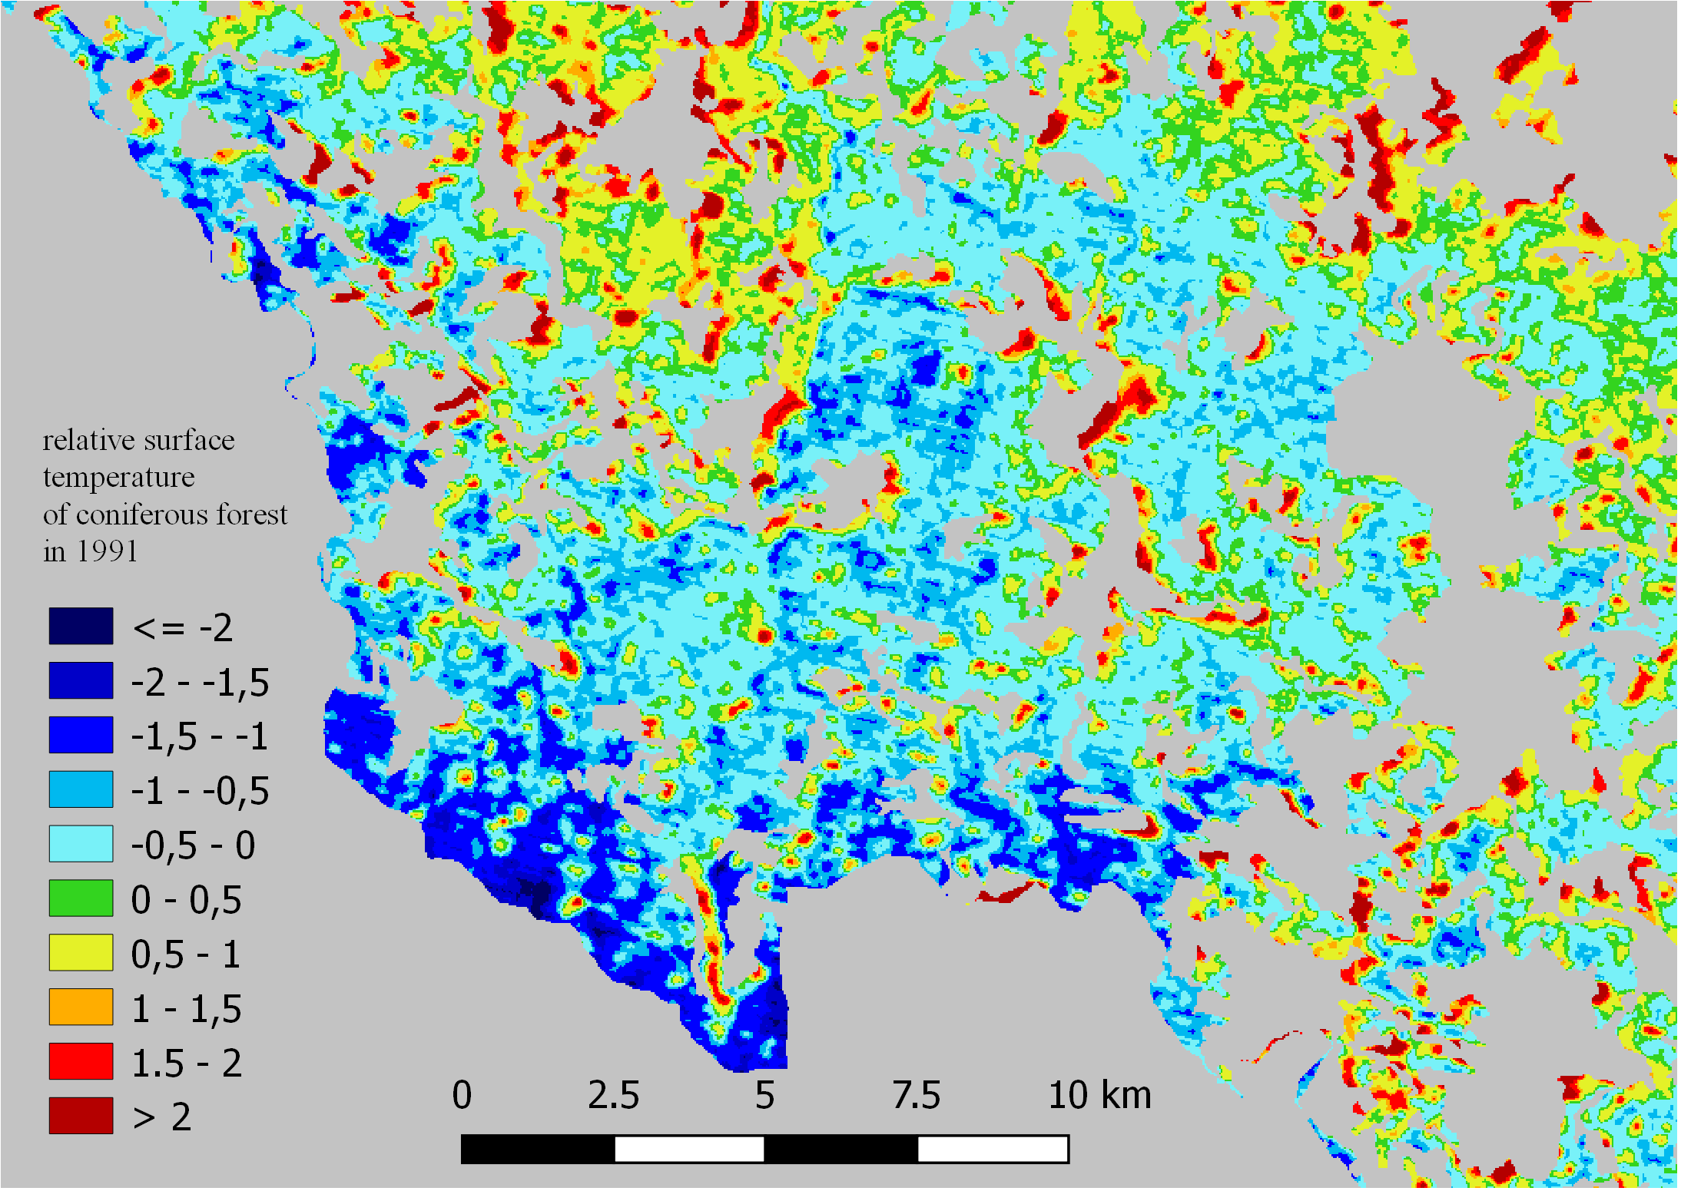
Povrchové teploty lesa na Šumavě v roce 1990 a v roce 2012. Patrné je zvýšení teplot na hřebenech poté, co uschly zonální (přirozené) horské smrčiny na hřebenech následkem kůrovcové kalamity po hurikánu Kyrill (leden 2007)
Hesslerová, P., Huryna, H., Pokorný, J., & Procházka, J. (2018). The effect of forest disturbance on landscape temperature. Ecological Engineering, 120, 345-354

Slide 49
Změna krajinného pokryvu = změna distribuce slunečního záření na zemském povrchu a energetických toků (především latentního a zjevného tepla) = projevem je změna povrchové teploty
 | Rok (plocha v hektarech)
Krajinný pokryv | 1990 (ha) | 2000 (ha) | 2006 (ha) | 2012 (ha)
Zastavěná území | 103,8 | 103,8 | 135,5 | 135,5
Jehličnatý les | 25 633,30 | 24 777 | 24 872,20 | 18 084,40
Listnatý a smíšený les | 1 454,2 | 1 507 | 1 642,4 | 2 370
Pole, louky, pastviny | 5696,4 | 5662,3 | 5302,4 | 5281
Přechodová stadia lesa a křovin | 4 517 | 5 360,8 | 5 195 | 11 272,40
Mokřady a rašeliniště | 9 17,5 | 9 11,7 | 1 181,5 | 1 181,5
Hodnocení změny relativní teploty povrchu – lesní porosty 1991, 1998, 2004, 2005, 2009 a 2016 pro část NP Šumava
Termální data: družice Landsat 5 a 8
Krajinný pokryv – CORINE Land cover
Odlesněné plochy – růst teploty 1 – 4°C

Slide 50


Živý les má nízké vyrovnané teploty
Koruny stromů komunikují s
atmosférou, chladnější vzduch
je u země, drží se zde vlhkost
Uschlé osluněné kmeny mají
vysokou povrchovou teplotu

Slide 51


Hraniční hřeben, Třístoličník – Trojmezná (2019) uschlé kmeny mají povrchovou teplotu i vyšší než 70 ºC následuje rychlý sled termosnímků, které byly vyřazeny z filmu ČT Zelené plíce

Slide 52


Vysoké teploty povrchu půdy u plodin způsobují ztrátu vody
vzestupným prouděním
vzduchu

Slide 53
Pokles evapotranspirace z 1 km² v důsledku odvodnění (ztráta výparu 100 mg. s⁻¹ .m⁻²) představuje 240 MW sluneční energie uvolněné z této plochy do atmosféry ve formě teplého vzduchu (zjevného tepla) stoupající proudy ohřátého vzduchu využívají ptáci, unášejí hmyz, cloumají malými letadly a znají je rogalisté.
V NP České Švýcarsko byl zlikvidován živý vzrostlý funkční les na ploše 1000 ha (10km⁻² ), uschlo údajně na 1000 000 m³, to odpovídá 3 300ha?
Během teplého slunného dne se z plochy 1000 ha uvolňuje 2 400 MW zjevného tepla (oba bloky JETE/Temelín produkují 2 000 MW)
Teplý vzduch vysušuje: vzduch o teplotě 25 °C obsahuje 22 g/ m³ vodní páry, při 40 ° C téměř dvojnásobek: 50 g / m³
. Zabývá se ochrana přírody, MŽP, klimatologové množstvím uvolněného tepla za slunných dnů z odvodněných, odlesněných urbanizovaných a následným vysycháním stoupajícím ohřátým vzduchem?
Pokles výparu (chlazení) a vzestup produkce zjevného tepla (ohřev) nehodnotí proces EIA.

Slide 54

How does precipitation vary in space and time in world’s forested versus unforested regions? Množství srážek za rok od pobřeží do vnitra kontinentu
Red numbered arrows: transects from Fig. 2 of Makarieva, Gorshkov, Li (2009) Ecol. Complexity 6: 302
White arrows: transects from Fig. 6 of Makarieva, Gorshkov, Li (2013) Theor. Appl. Climatol. 111: 79

Slide 55


AMAZONKA
JENISEJ
KONGO
OB
MACKENZIE
LENA
S. AMERIKA
J. AMERIKA
Z. AFRIKA ↑
V. ASIE
S. AUSTRÁLIE
Z. AFRIKA ↓

Slide 56

Jak to, že řeky tečou PRINCIP BIOTICKÉ PUMPY
(Makarieva, Gorškov)
Intenzivní výpar nad lesími porosty → zvýšená kondenzace → snížení tlaku → pokles vertikálního tlakového gradientu → pohyb vzduchu mimo lesy → nasátí vzduchu od oceánů
Vzduch od oceánů je vlhký → podpora procesů biotické pumpy
Po vypadnutí srážky → suchý vzduch zpět nad oceány
Po odlesnění proudí naopak vlhkost z pevniny do oceánu

Slide 57

Biotická pumpa (Gorškov, Makarieva)

Slide 58



Dokážeme obnovit transport vlhkého vzduchu z oceánu na pevninu?
Makarieva et Gorshkov 2007
Notes:
Ve své DP bych ráda ukázala, že stromy nemají vliv pouze na lokální klima, ale že jejich účinek může být globální.
Jako zdroj velké inspirace mi slouží články ruských fyziků Makarievové a Goškova. Dlouho bojovali, aby jejich teorie vůbec byla publikována a uznána.
Teorie biotické pumpy vychází z fyzikálního popisu velkého vodního cyklu, výměny vod mezi zemí a mořem. Voda z pevnin odtéká do oceánů. Tyto ztráty musí být kompenzovány adekvátním přísunem vody ve formě srážek. Není-li na povrchu kontinentu přítomna vegetace, vodní pára odpařená nad oceány se vzdušným prouděním dostane pouze pár stovek kilometrů od pobřeží, a srážky exponenciálně klesají se vzdáleností od oceánu. Amazonie, střední Asie a rovníková Afrika však nedostatkem srážek netrpí, byť jsou od pobřeží vzdáleny tisíce kilometrů. Zmíněná území jsou totiž pokryta rozsáhlými lesy, které pomáhají nasávat a transportovat vzdušnou vlhkost do vnitrozemí.
Díky transpiraci se vzduch nad povrchem lesů dostane z hydrostatické rovnováhy. Vodou nasycený a teplý vzduch stoupá, teplota vzduchu nad lesem však s výškou klesá. Voda díky adiabatickému stoupání vlhkého vzduchu kondenzuje a vypadává v podobě srážek. Vzduch je tím ochuzen o plynnou fázi H₂O, čímž ve spodní vrstvě atmosféry vzniká podtlak, který začne horizontálně nasávat vzduch z okolí. Pokud je přítomno souvislé zalesnění, voda z oceánů je takto cyklicky přemísťována až do nitra kontinentů. Stabilní přísun vody na pevninu je tedy funkcí transpirace lesů na regionální úrovni.
V této práci se podrobněji zabývám jak fyzikálními ději při přeměnách energie, tak i procesy v živých stromech.

Slide 59
Lesy vypařují vodu, vodní pára se sráží, uvolňuje se teplo do vesmíru, klesá tlak vzduchu, mraky stíní (Water for Climate Healing, New Water Paradigm, New York UNO 22.-24. 2023)

Slide 60
White Paper NWP Water for Climate Healing UN 2023 Water Conference from March 22-24 in New York |(https://www.mpsr.sk/en/index.php?navID=54&id=84)
Embracing Nature's Complexity Conference in Munich
How to Communicate the Value of Water- and Climate-Regulating Ecosystems?
IAS-TUM Munich, Germany, 9-11 April 2024

Slide 61
Lesy podporují tok vlhkého vzduchu od oceánů do pevniny
Srážky v severní Číně pocházejí z Atlantického oceánu a vlhkost přešla tzv. vzdušnou řekou přes Evropu a Sibiř
Makarieva, A.M., Gorshkov, V.G. 2007: Biotic pump of atmospheric moisture as driver of the hydrological cycle on land. Hydrol Earth Syst Sci 11(2): 1013-1033.
Pearce, F. 2020: Weather Makers, Forests suply the world with rain. A contraversial Russian theory claims they also make wind. Science 368 (6497) 1302 - 1305
Pokorný, J. (2020). Lesy přitahují vodu. Vodohospodářský bulletin, 12(Prosinec), 30-33.
Vegetation Impact on Atmospheric Moisture Transport in a Climate with Increasing Land-Ocean Temperature Contrasts. 2022 Makarieva, A.M., Nobre, A., Nefiodov, A.V. Sheil, D., Nobre, P., Pokorny, J., Hesslerova, P. Li B.-L. , . Helyion , https://doi.org/10.1016/j.heliyon.2022.e11173
Připravovaná „Čítanka“ Water for Recovery of Climate (Kravčík, Pokorný, Kováč, Kohutiar, Toth) www.waterparadigm.org

Slide 62
Zásadní rozpor
Evapotranspirace = výpar vody rostlinou (transpirace) + výpar (evaporace)
Evapotranspiraci je třeba omezit, je to „plýtvání vodou“ (cíl: nízký transpirační koeficient, co nejnižší spotřeba vody)
X
Evapotranspirace chladí, vyrovnává teploty v čase a prostoru a přitahuje vodu
Pokorny, J., (2019) Evapotranspiration. In: Fath, B.D. (editor in chief) Encyclopedia of Ecology, 2nd edition, vol. 2, pp. 292–303. Oxford: Elsevier.© 2019
White Paper, New York UN Conference on Wtaer 22. – 24. 3. 2023
Evapotranspirace je zásadní proces distribuce sluneční energie, vyrovnávání teplotních a tlakových rozdílů (gradientů), tvorby mlhy, mraků, krátkého i dlouhého oběhu vody.
Zásadní význam meziplodin (vojtěška, jetel) , dobytčí jednotka

Slide 63


Jižní Italie, fóliovníky „šetří vodu“, světlá barva „chladí“? Exkurze vodohospodářů Jihočeského kraje (2021), jak čelit suchu.
Vegetation Impact on Atmospheric Moisture Transport in a Climate with Increasing Land-Ocean Temperature Contrasts. 2022 Makarieva, A.M., Nobre, A., Nefiodov, A.V. Sheil, D., Nobre, P., Pokorny, J., Hesslerova, P. Li B.-L. , . Helyion , https://doi.org/10.1016/j.heliyon.2022.e11173

Slide 64


Jižní Itálie. Záplavy na pobřeží, sucho ve vnitrozemí. Od přehřátých ploch se ohřívá vzduch a odnáší vlhkost do moře =inverzní biotická pumpa. (citace ve White Paper).

Slide 65

Prof. Jan Čermák, měření transpiračního proudu (sap flow)

Slide 66


Také argument: smrkový les uschnul kůrovcem a má půda má vyšší vlhkost nežli půda v živém lese….(ignorance života)

Slide 67

Kořeny v části porostu smrkového lesa (prof. J. Čermák)
Průměrná délka kořenů´= 3.5m
15m
Na každý čtvereční metr porostu připadá cca 7 m skeletových kořenů, 1 km jemných absorpčních kořenů a tisíce km hyf mykorrhitických hub

Slide 68



Slunce je dar, voda je dar, život je dar a člověk má o tyto dary pečovat ukázka hospodářského lesa Haidel 1166m n.m, Bavorsko/Šumava
Co se ve škole učí o lese?

Slide 69
Závěr fotosyntéza je provázena výparem vody
Primární produkce vzrostlých, živých lesních porostů je provázena ukládáním uhlíku do biomasy nadzemní a podzemní.
Fotosyntézou se váže do biomasy několik wattů sluneční energie na 1m^{2,} tedy několik MW na 1km² a za rok se při vysoké produkci vytvoří až 1kg biomasy (sušiny) na 1m² a naváže až 0,4kg uhlíku. ( 400 tun/km² )
Evapotranspirace: na každou molekulu přijatého oxidu uhličitého se odpaří několik stovek molekul vody. Za den se odpaří několik mm (několik litrů vody z 1m²) a váží se stovky wattů na 1m² tedy stovky MW na 1km^{2.}
vlhkost vzduchu nad lesem je vysoká, oblačnost a mlha stíní a kondenzace vodní páry umožňuje přísun vlhkého vzduchu z okolí/od moří. Opakem je vysoký tlak utvořený nad přehřátou pevninou.

Slide 70
V poslední dekádě se stalo v environmentální literatuře běžné hodnotit přínosy přírody a jejích ekosystémů pomocí kategorie ekosystémových služeb (ES)
Měřením standardními subjektivními metodami ochoty jednotlivců za takové přínosy platit dospěli vědci k perverzním hodnotám, podle nichž je les nejméně cenným terestrickým ekosystémem (temperátní les 3137 $/ha/rok, louka 4166 $/ha/rok, zem. půda 5567 $/ha/rok, městská půda 6661 $/ha/rok, viz Costanza et al, 2014, http://dx.doi.org/19.1016/j.gloenvcha.2014.04.002). Rozhodovat nadále v krajině podle těchto kontraproduktivních hodnot znamená ji totálně zničit, tzn. zničit život na Zemi.
Ukazuje se naléhavá potřeba začít ekosystémy a ES hodnotit podle míry efektivnosti užitečného využití sluneční energie, která Zemi oživila a udržuje a obnovuje základní existenční podmínky pro život.
Podle uvedeného termodynamického kritéria, realizovaného v ČR metodou Energie-voda-vegetace (Seják et al, 2010; 2018) je to právě přirozený vícepatrový opadavý smíšený les, který v podmínkách mírného klimatického pásma zajišťuje maximum podpůrných ES, které tvoří základ pro všechny ostatní ES (temperátní les 1-1,4 mil. €/ha/rok, louka 0,6-0,8 mil. €/ha/rok, zem. půda 0,5-0,8 mil. € /ha/rok, městská půda 0,2-0,6 mil. € /ha/rok).
Např. zástavba 1 ha lužního lesa přinese ekonomickou rentu z „rozvoje území“ asi 5 tis. €/ha/rok, ale způsobí ztrátu cca 1 mil. € /ha/rok (tj. 200krát víc) lidmi technologicky nenahraditelných biofyzikálních termodynamických ES odstraněného lužního lesa!!!
Biofyzikální kritérium efektivnosti využívání sluneční energie umožní povolovat v krajině jen takové ekonomické projekty, které vedle ekonomických přínosů budou významně zlepšovat i míru užitečného využívání sluneční energie. To je cesta k udržitelné krajině a dostatku vody v ní.

Slide 71
IPCC 5: Myhre et al. 2013 (str. 666):
Vodní pára je hlavním skleníkovým plynem, který se do atmosféry dostává přirozeným způsobem a má zásadní vliv na tvorbu klimatu na Zemi. Její množství v atmosféře je závislé spíše na teplotě vzduchu, než na emisích. Z těchto důvodů je považována spíše za „zpětnovazebný faktor“, než faktor, který by mohl mít vliv na klimatickou změnu. Antropogenním způsobem (ve formě emisí) se do atmosféry dostává vodní pára ze zavlažovacích systémů, či z elektrárenských chladících věží. Toto množství je v souvislosti s globální změnou klimatu zanedbatelné“.
Podobné tvrzení je i v IPCC 6
Podle IPCC člověk neovlivňuje množství vodní páry ve vzduchu a tedy ani oblačnost. Neuvažují efekt změny krajinného pokryvu (odlesnění, odvodnění, urbanizaci).

Slide 72
Změna krajinného pokryvu a nárůst odvodněných ploch v oblasti Čestlice, Křeslice, Průhonice dle Metodiky Corine Land Cover
Celková plocha území je 2587 ha.
V roce 1990 byla plocha zpevněných povrchů 300 ha (11,6 % z celkové plochy území).
V roce 2018 byla plocha zpevněných povrchů 730 ha (28 % z celkové plochy).
Od roku 1990 do roku 2018 zde přibylo na úkor orné zemědělské půdy 430 ha zastavěných ploch.

Slide 73


1985
Oblast Čestlice – Nupaky – Modletice
Průměr kruhů necelé 3 km,
Plocha cca 6km²
2023
Google Earth

Slide 74



2018
1990
Krajinný pokryv

Slide 75
1990 |  | 2018
Plocha (ha) |  | Plocha (ha)
252.7 | Obytné plochy, městská nesouvislá zástavba | 531.0
- | Průmyslové nebo obchodní zóny | 198.0
- | Silniční a železniční síť a přilehlé prostory | 0.5
29.4 | Skládky | -
17.5 | Staveniště | -
299.6 | Total | 730,5
15.0 | Plochy městské zeleně | 17.1
198.7 | Zařízení pro sport a rekreaci | 216.7
1734.8 | Orná půda mimo zavlažovaných ploch | 1145.0
- | Louky | 52.5
295.3 | Převážně zemědělská území s příměsí přirozené vegetace | 372.0
29.0 | Listnaté lesy | 47.9
14.7 | Smíšené lesy | -
- | Přechodová stadia lesy a křoviny | 6.9
0.01 | Vodní plochy | 0.01

Slide 76
Shrnutí: od roku 1990 do roku 2018 se zvětšily odvodněné plochy na území Čestlice, Křeslice, Průhonice o 430 ha, což za slunných dnů má za následek zvýšený ohřev (uvolnění zjevného tepla) o 0,4 až 1,3 GW (pokles výparu 100 – 300Wm⁻²)
430 ha „zabetonováno“ na úkor zemědělské půdy
V procesu EIA není tento efekt zastavěných ploch na místní klima zohledněn, proto se nepropustné plochy rozšiřují kolem měst a ta se potom v létě přehřívají.
Rychlost výparu vody 100mgm⁻²s⁻¹ = tok energie 240Jm⁻²s⁻¹ = 240Wm⁻²
Nehodnotí se tepelná stopa = ztráta výparného (skupenské/ latentní) a zvýšení zjevného/citelného tepla
Odbory životního prostředí mohou argumentovat chráněnými druhy, nikoli ohřevem

Slide 77

55,000
Nuclear power station 2 GW
Temelín Czech Republic

Slide 78
120 000 stromů se poráží v „pohádkovém lese bratří Grimmů“ na severu Německa. Budou zde „větrníky“ a fotovoltaika, abychom nahradili fosilní paliva
100 ha fotovoltaiky u Českých Budějovic, namísto vegetace
45 ha fotovoltaiky u Mirovic na zemědělské půdě.
iUhlí Hysterie kolem CO₂: jen omyl, nebo podvod (12.8. 2019)
(od 17. století byl nedostatek dřeva. Lesní řád Marie Terezie 1754, uhlí zachránilo lesy a klima)

Slide 79




Proč nejsou uveřejněny výsledky měření radiační bilance?
Stoupá příkon sluneční energie i tok tepla od země do atmosféry.

Slide 80



Slide 81


Jihočeská krajina s rybníky – positivní příklad
Děkuji za pozornost
10 % povrchu krajiny je kryto vodními plochami
Zemědělci, lesníci, územní plánovači rozhodují o kvalitě
a množství odtékající vody a o distribuci sluneční energie

